Slide 1
МИНИСТЕРСТВО ОБРАЗОВАНИЯ РЕСПУБЛИКИ МОРДОВИЯ
ПОРТФОЛИО
Наумовой Татьяны Викторовны
педагога – психолога
структурного подразделения
«Детский сад № 7 комбинированного вида»
МБДОУ «Детский сад «Радуга» комбинированного вида»
Рузаевского муниципального района

Slide 2
Наумова Татьяна Викторовна
Дата рождения: 02.07.1973 г.
Профессиональное образование:
Высшее, 1996 г.. МГПИ им.М.Е.Евсевьева,
специальность «Филология. Русский язык и литература»,
квалификация «Учитель русского языка и литературы».
Профессиональная переподготовка:
«МГУ им.Н.П.Огарева», 2004 г.,
квалификация «Ведение профессиональной деятельности в сфере практической психологии».
Стаж педагогической работы по специальности: 9 лет
Квалификационная категория:
I квалификационная категория.
Приказ Министерства образования Республики Мордовия № 313 от 26.03.2019г.
Педагогический опыт по теме «Условия сохранения психологического здоровья детей дошкольного возраста»

Slide 3
1. Качество реализации коррекционно - развивающих и развивающих программ

Slide 4
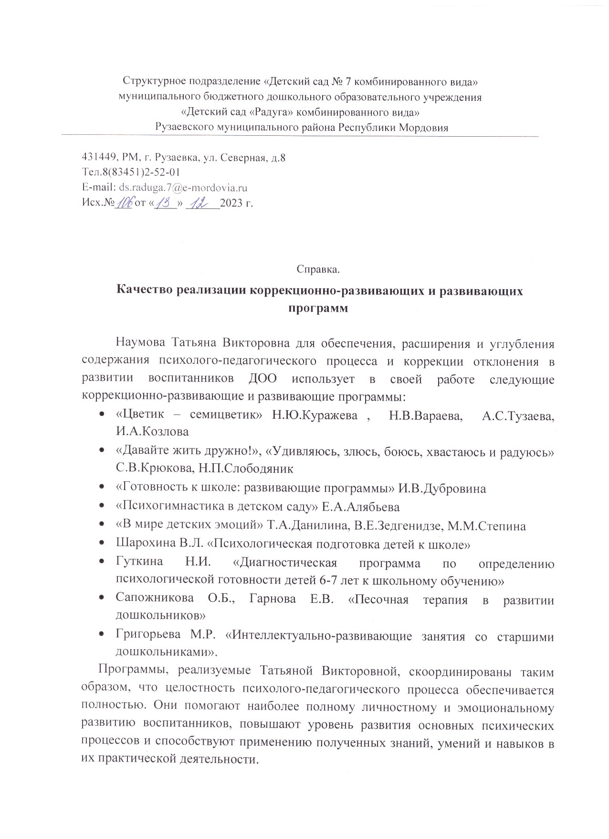
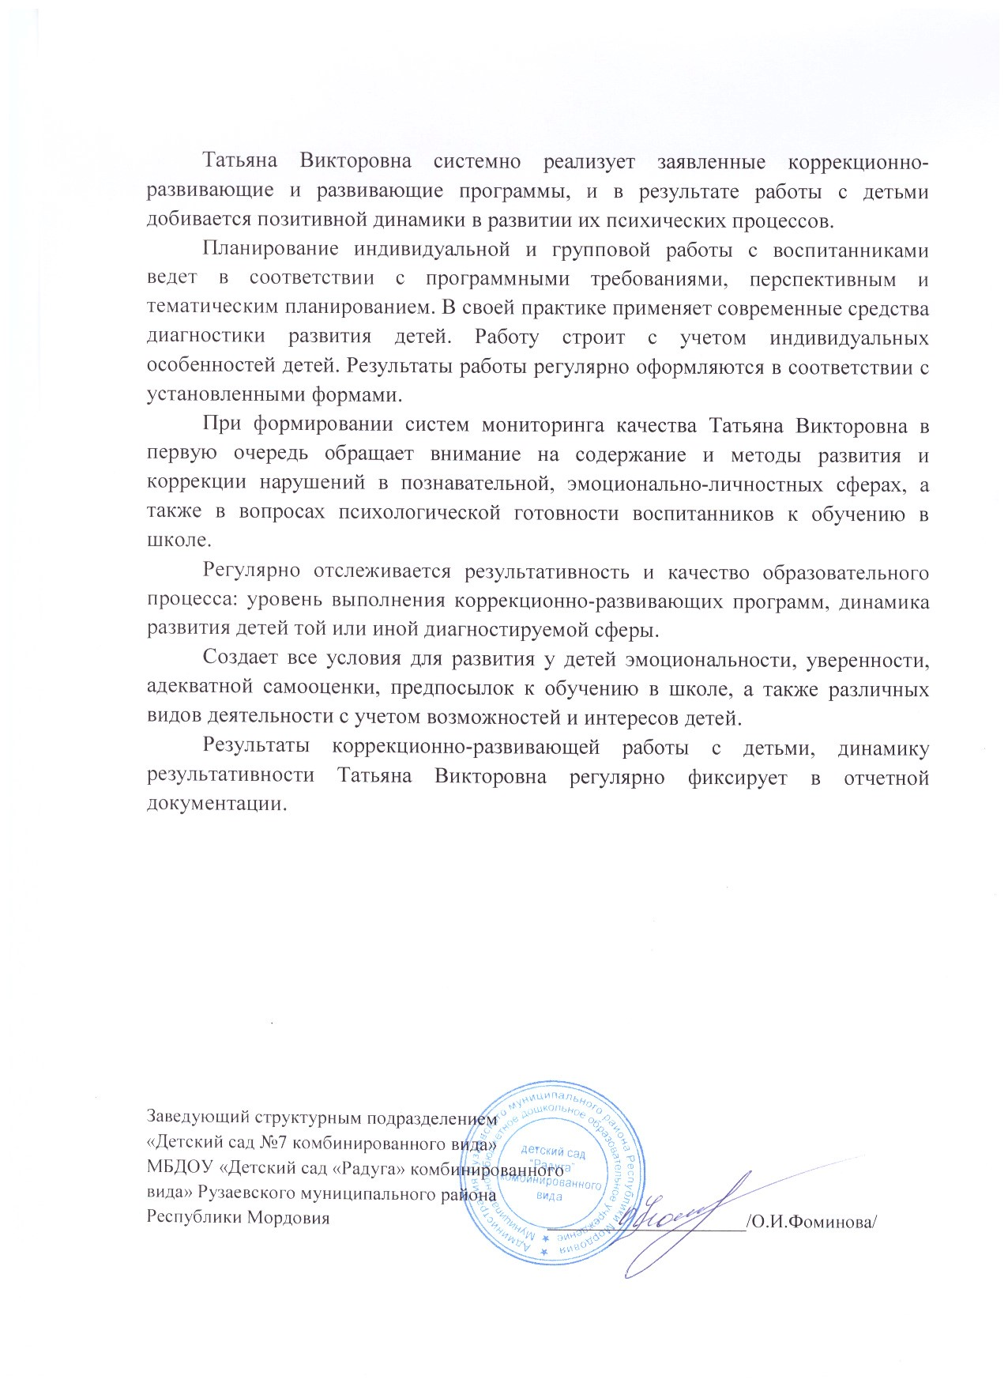

Slide 5
2. Качество организации деятельности в соответствии с направлениями (психодиагностика, психокоррекция, реабилитация, психопрофилактика, психоконсультирование, психопросвещение)

Slide 6
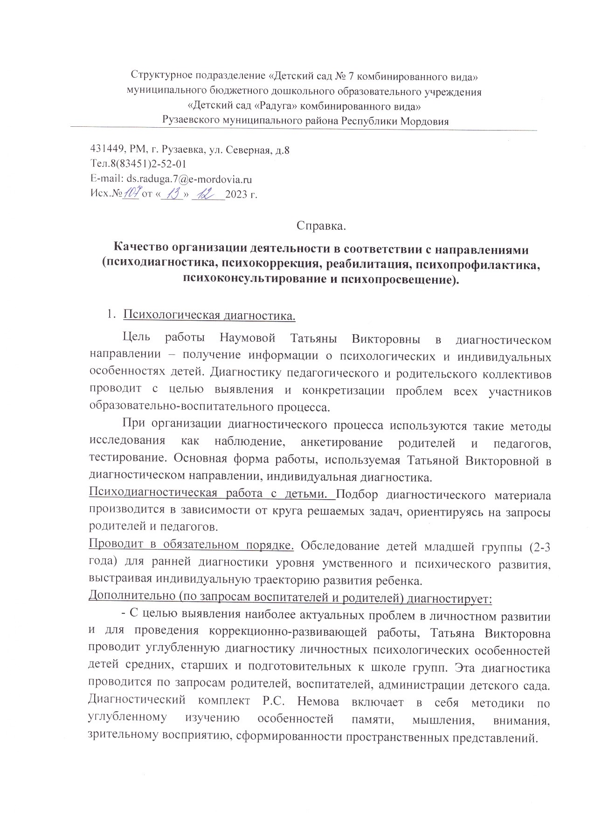
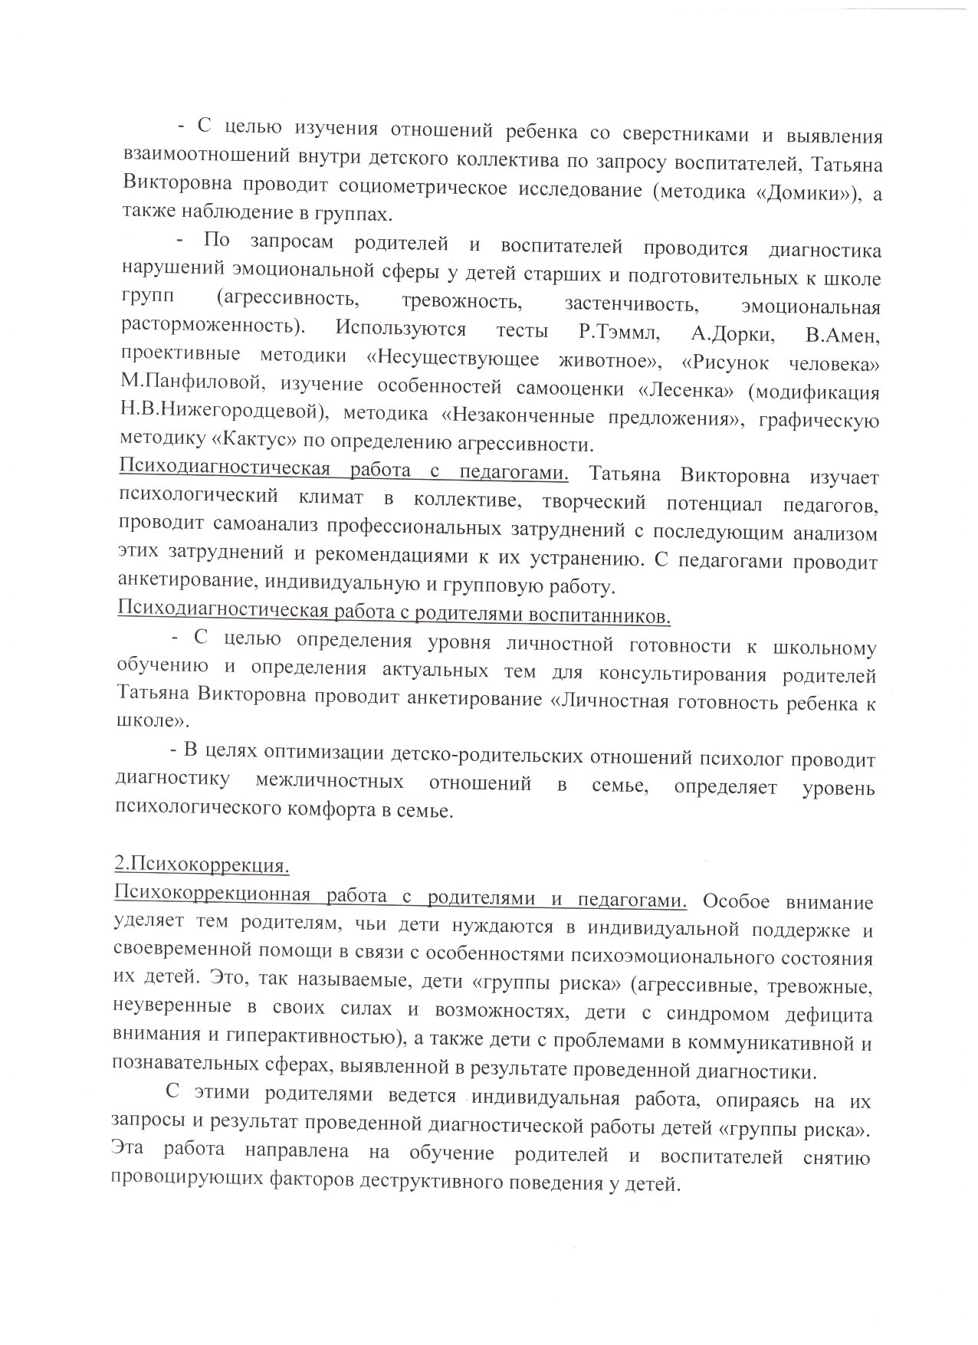

Slide 7
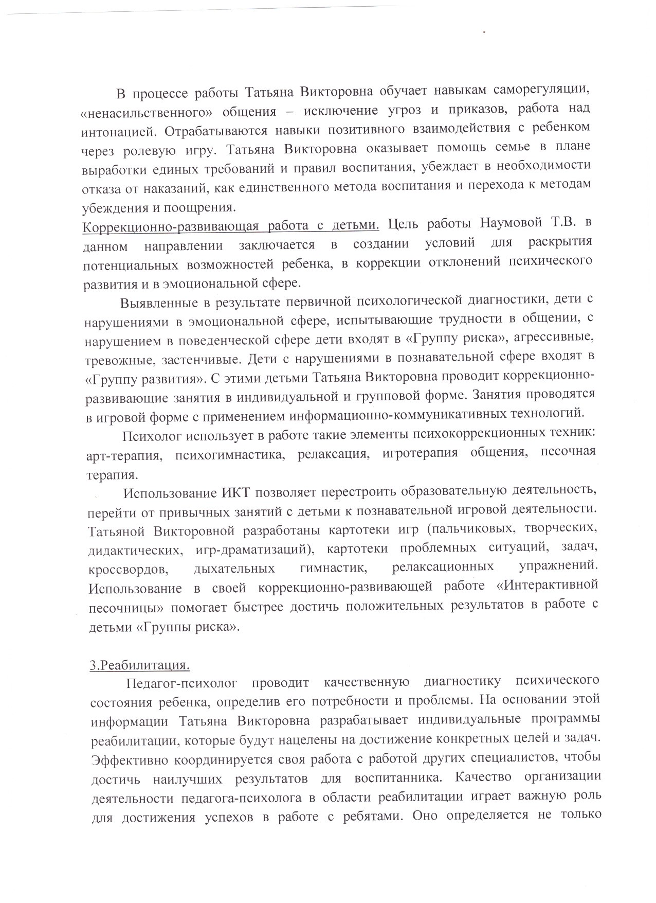
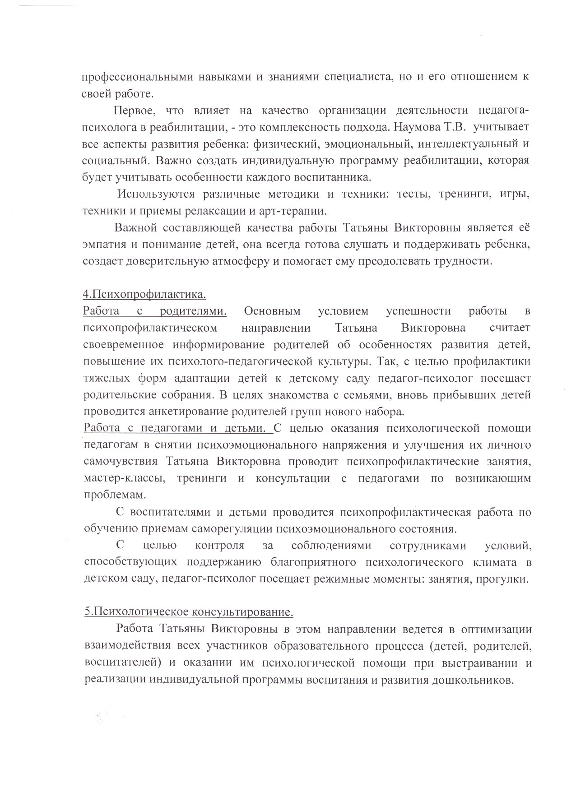

Slide 9
3. Взаимодействие с родителями

Slide 10
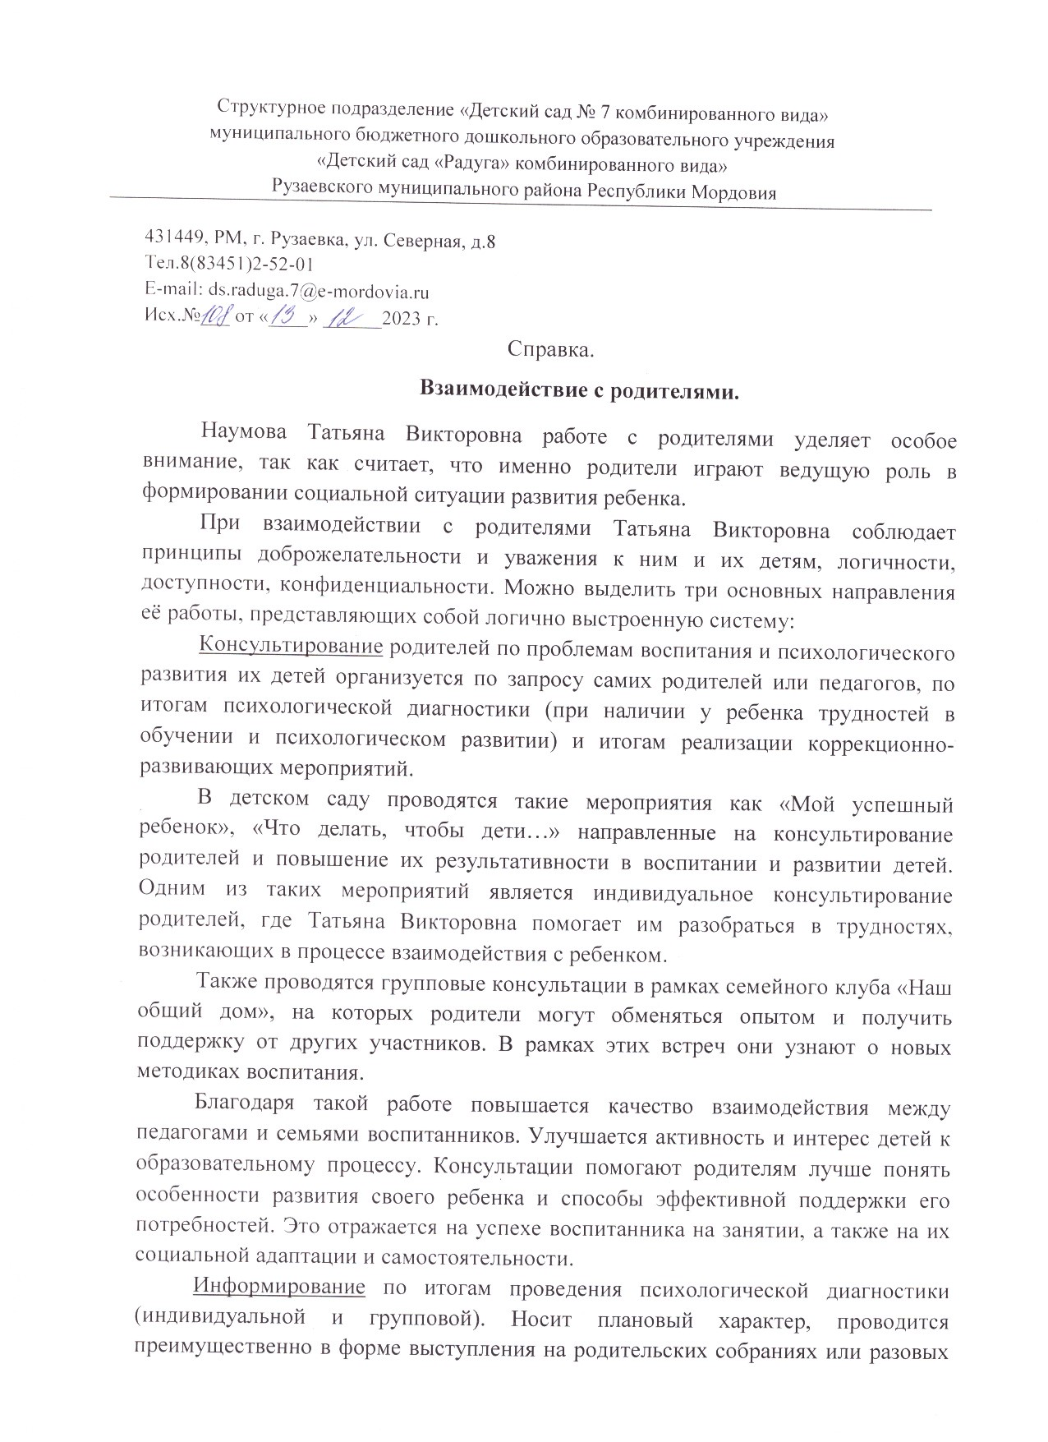
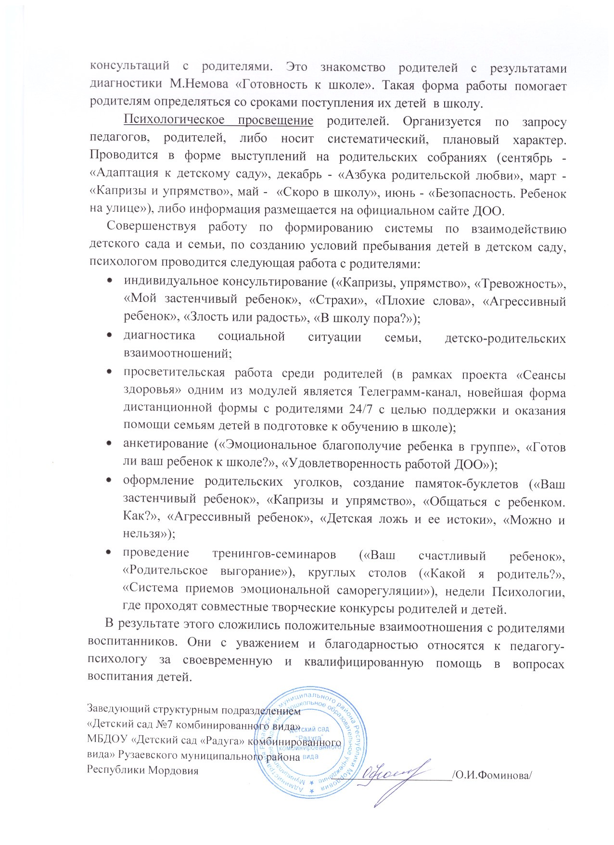

Slide 11
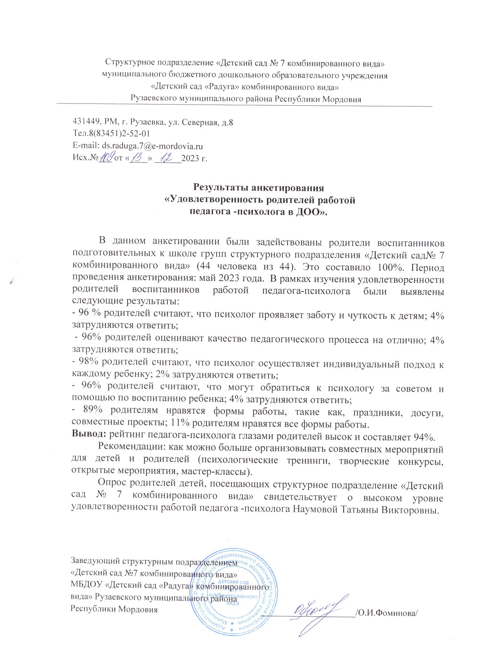

Slide 12
4. Взаимодействие с педагогами

Slide 13
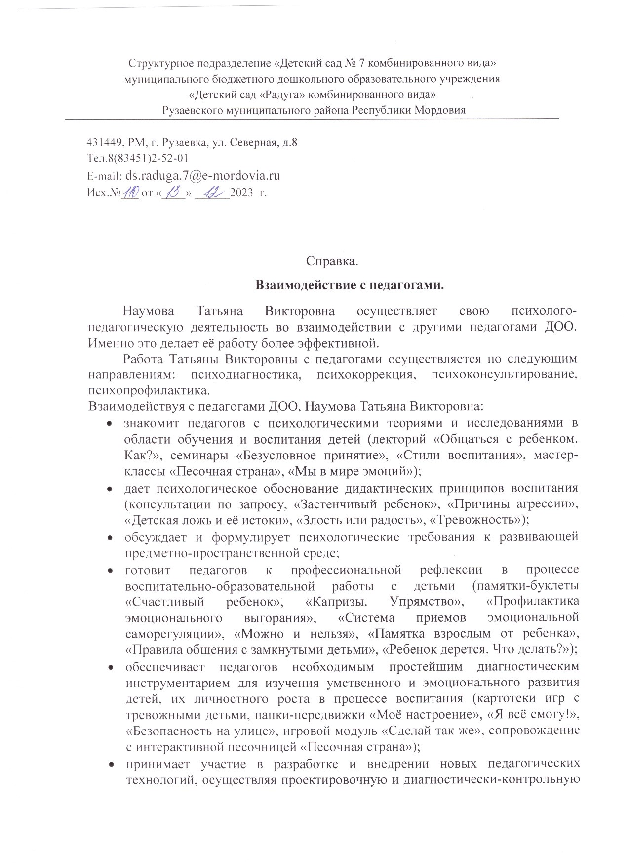
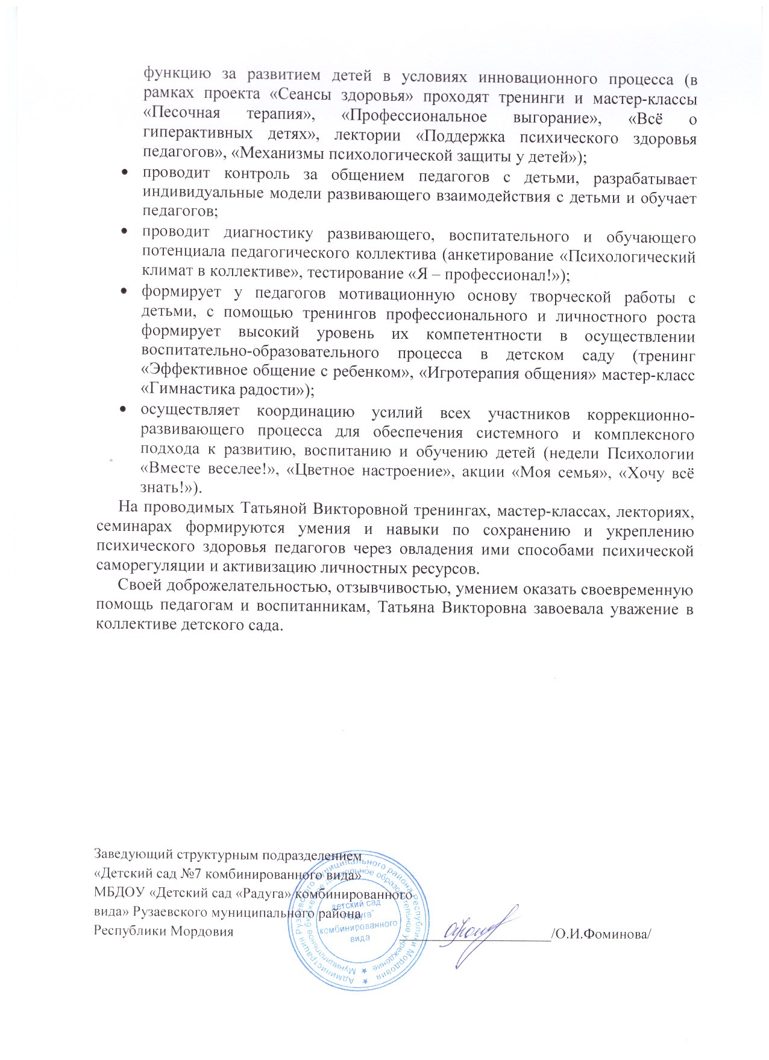

Slide 14
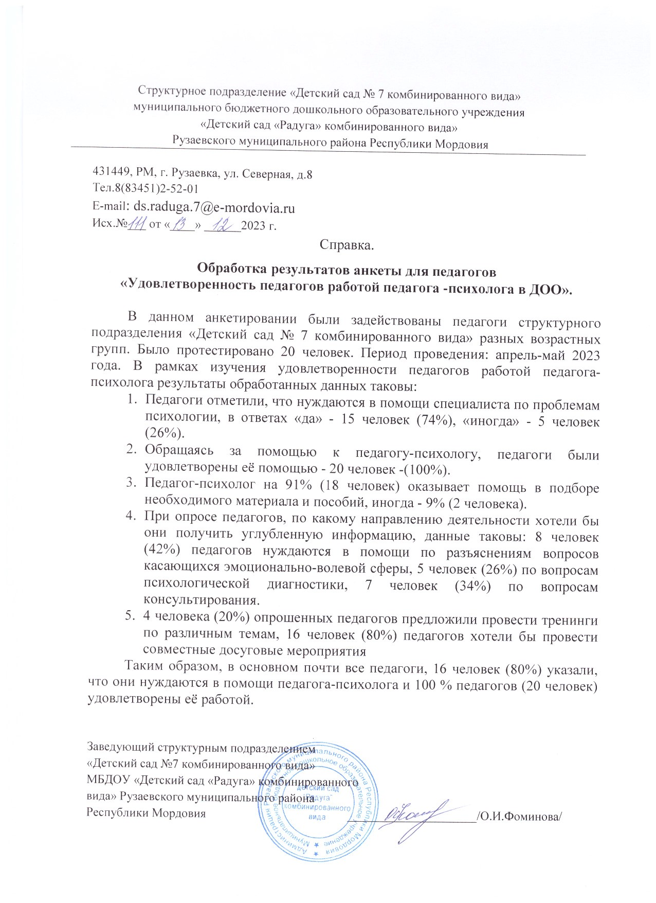

Slide 15
5. Взаимодействие с обучающимися

Slide 16
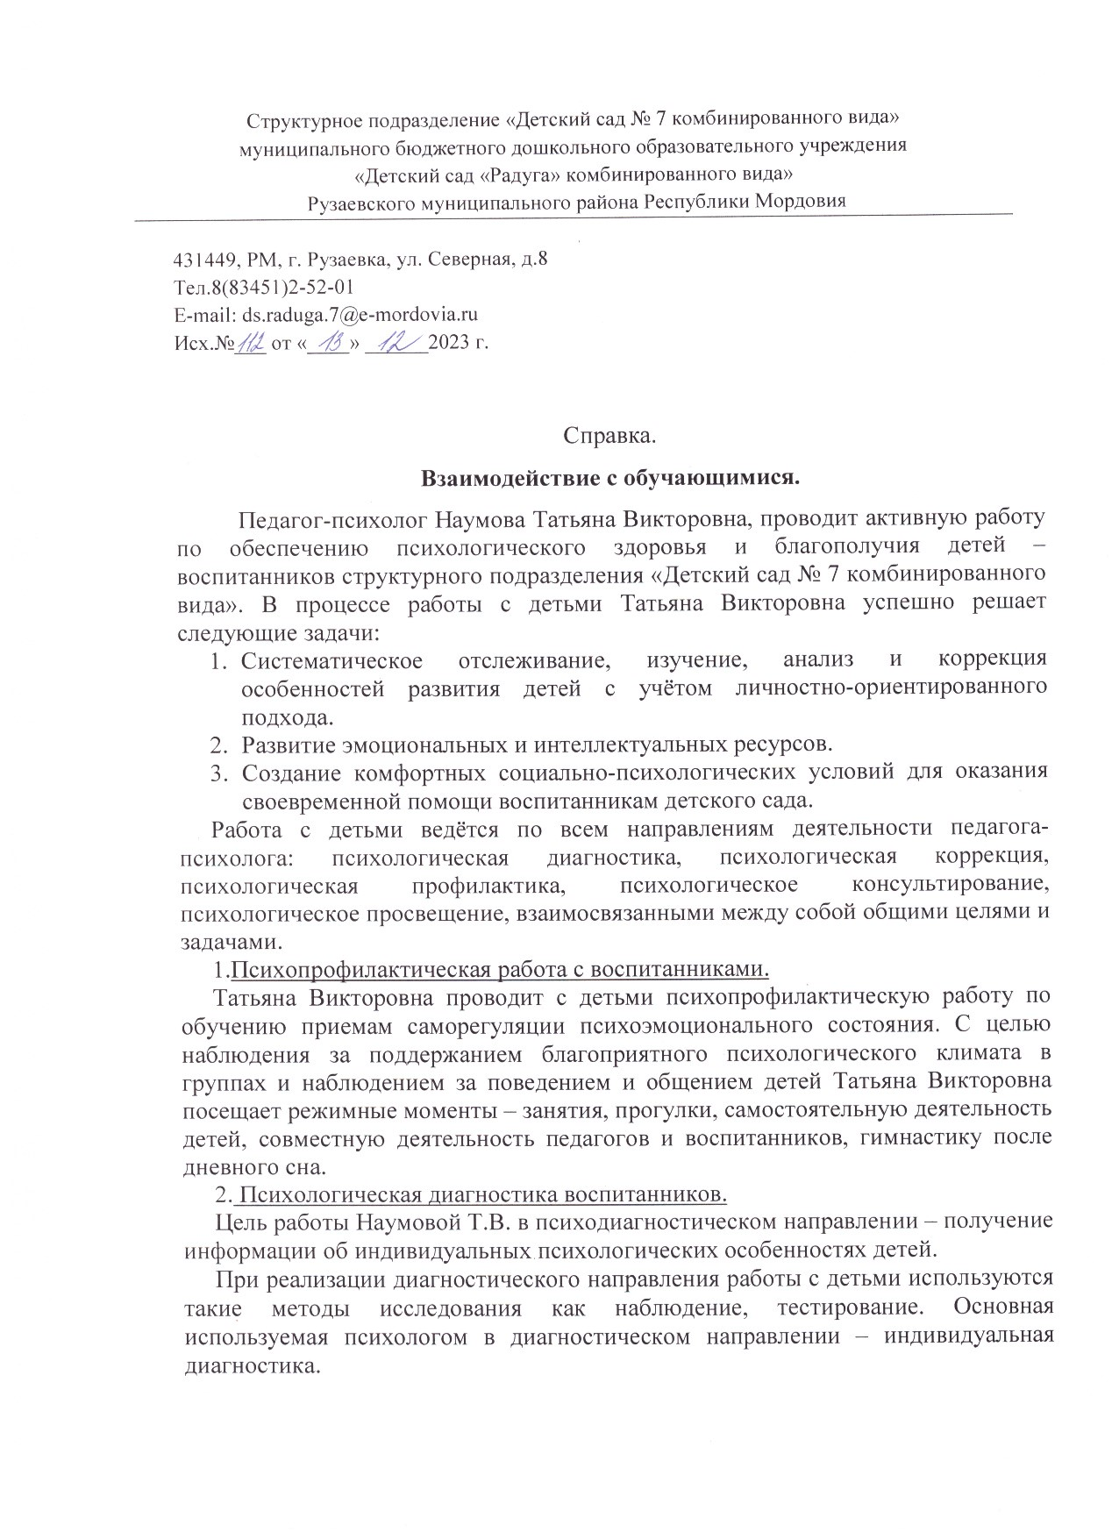
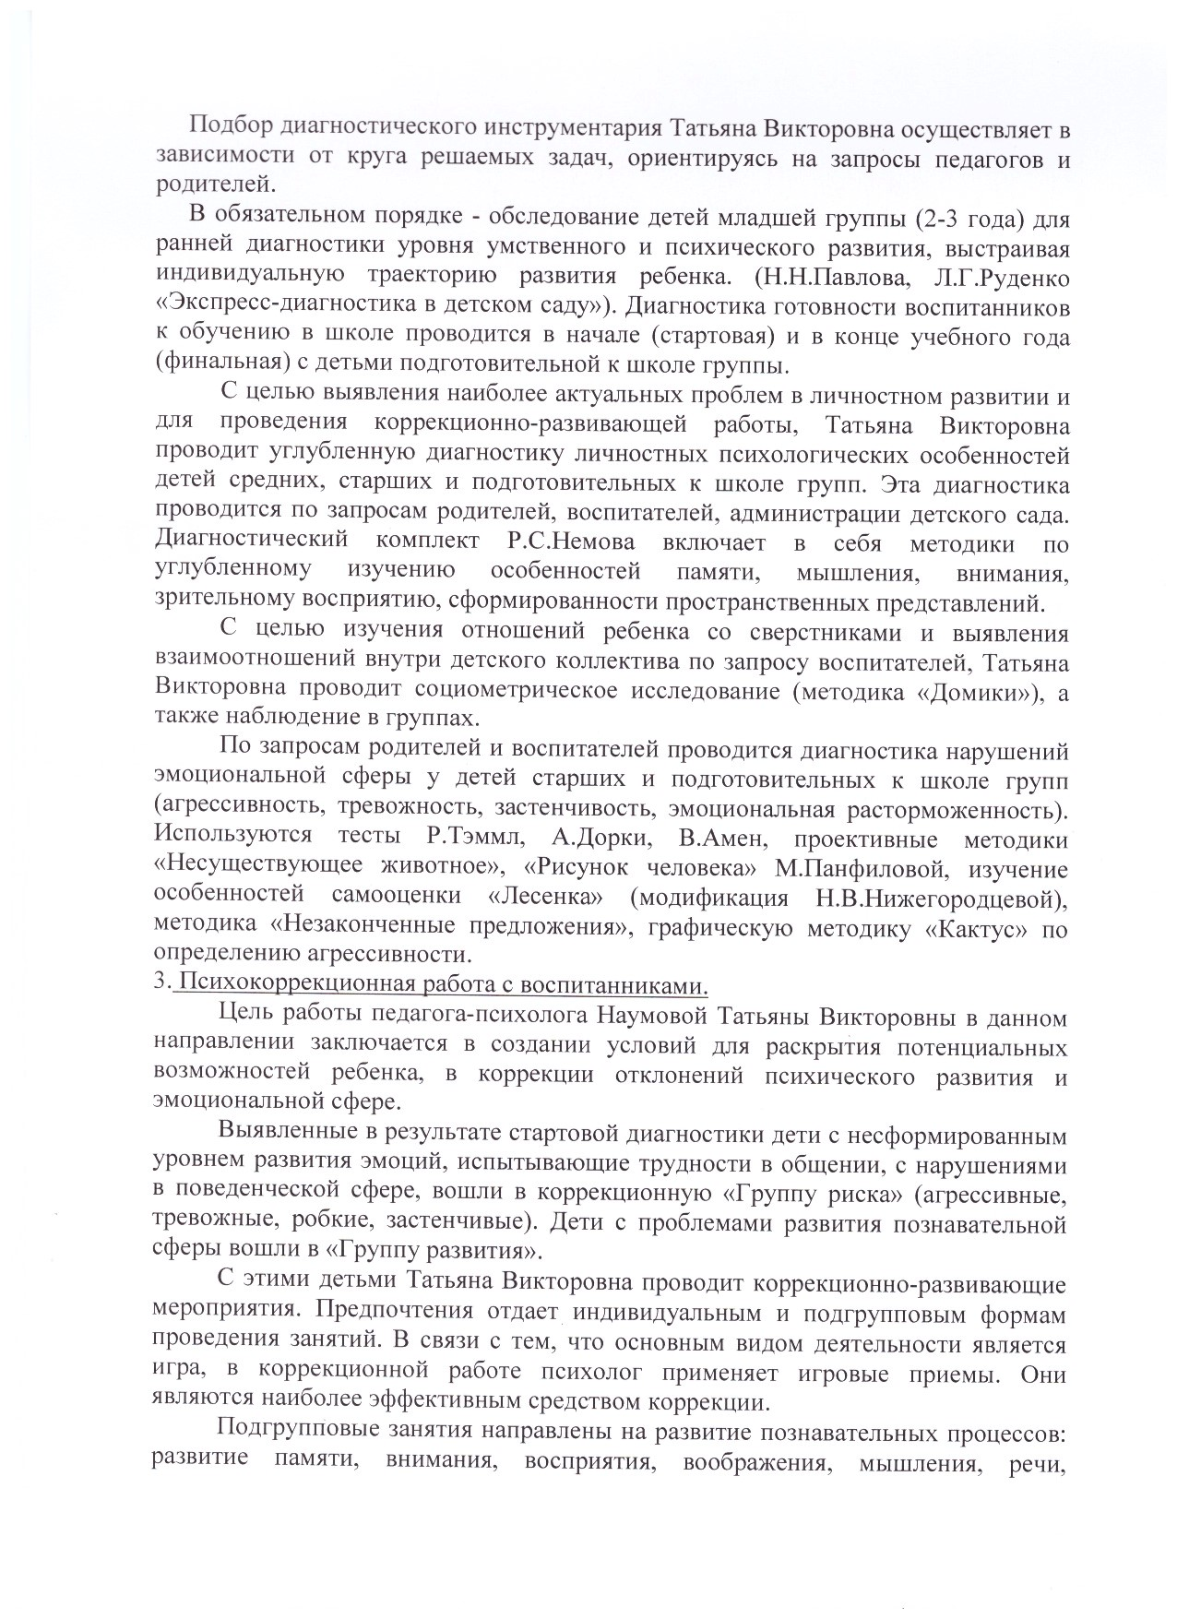

Slide 17
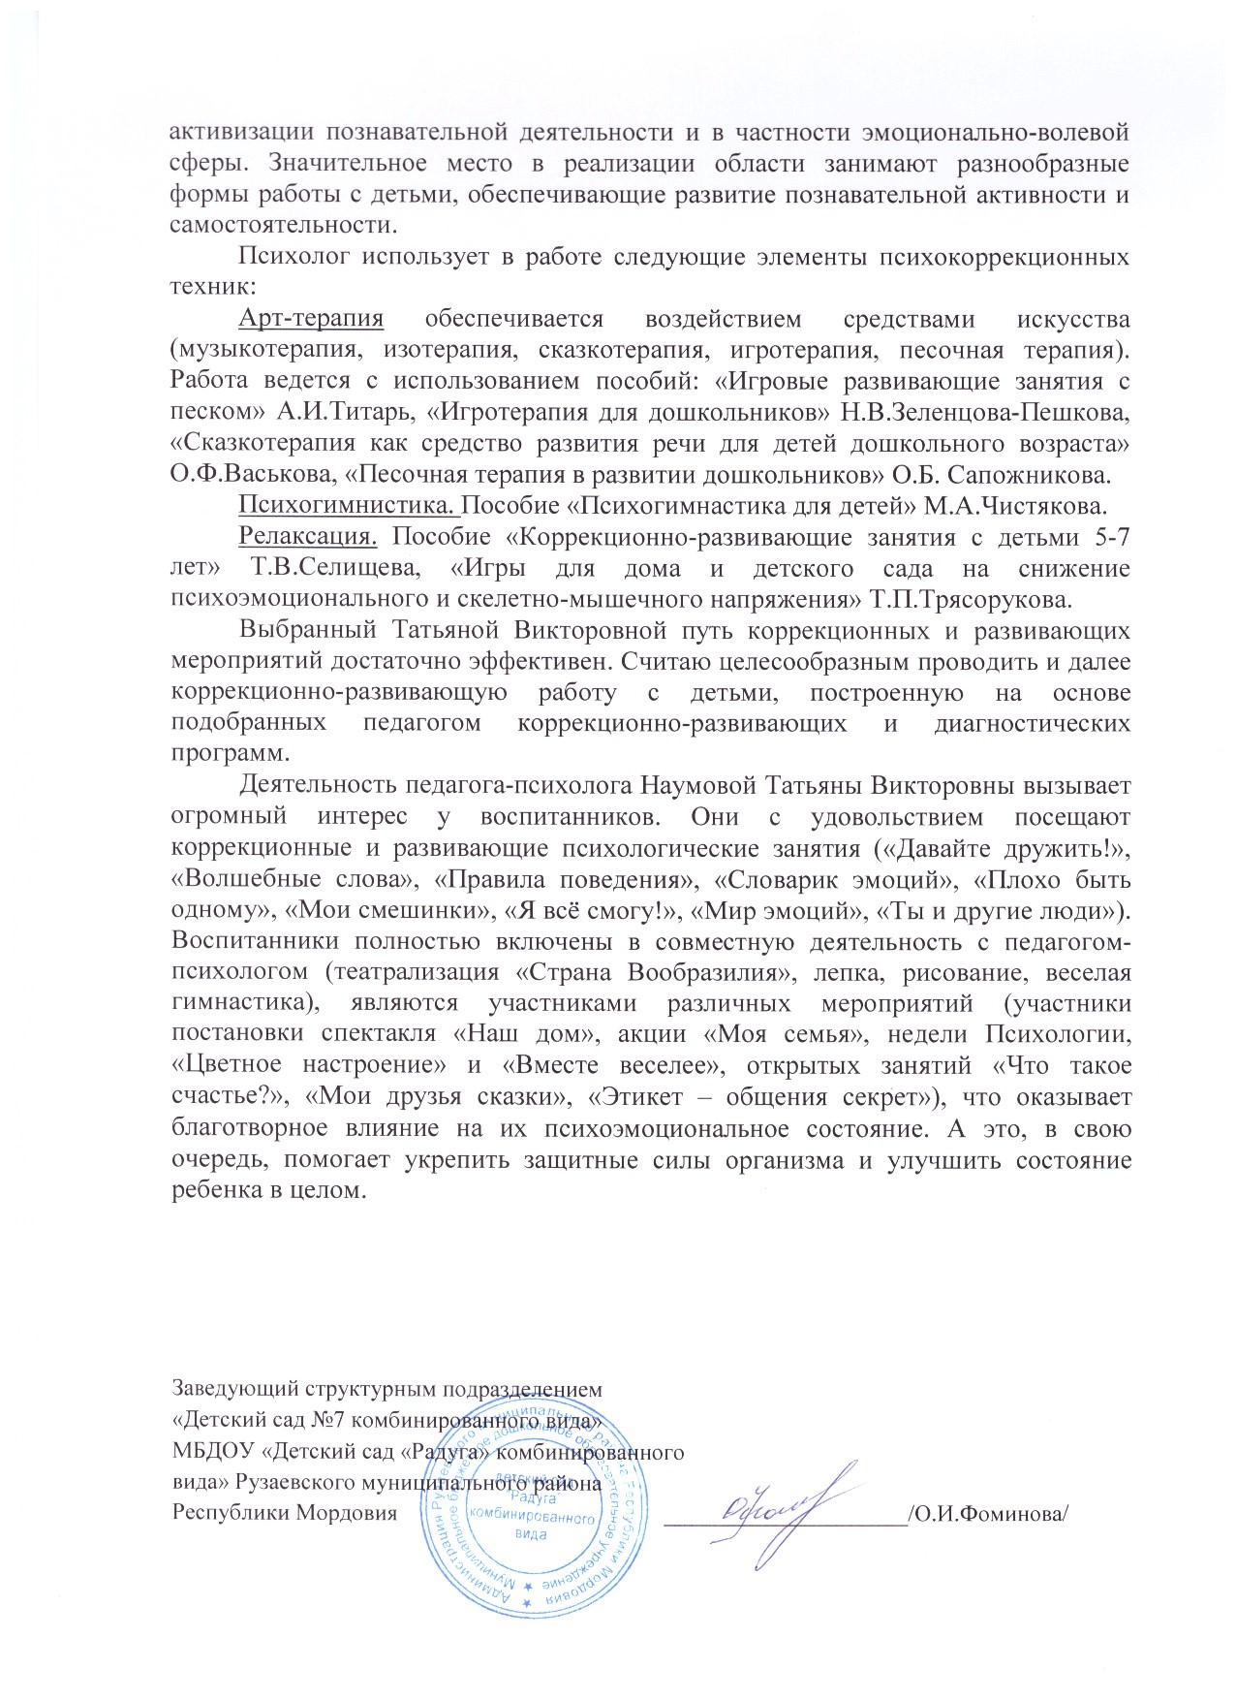

Slide 18
6. Результаты участия в инновационной (экспериментальной) деятельности Уровень образовательной организации – 1 Муниципальный уровень - 1 Республиканский уровень - 1

Slide 19
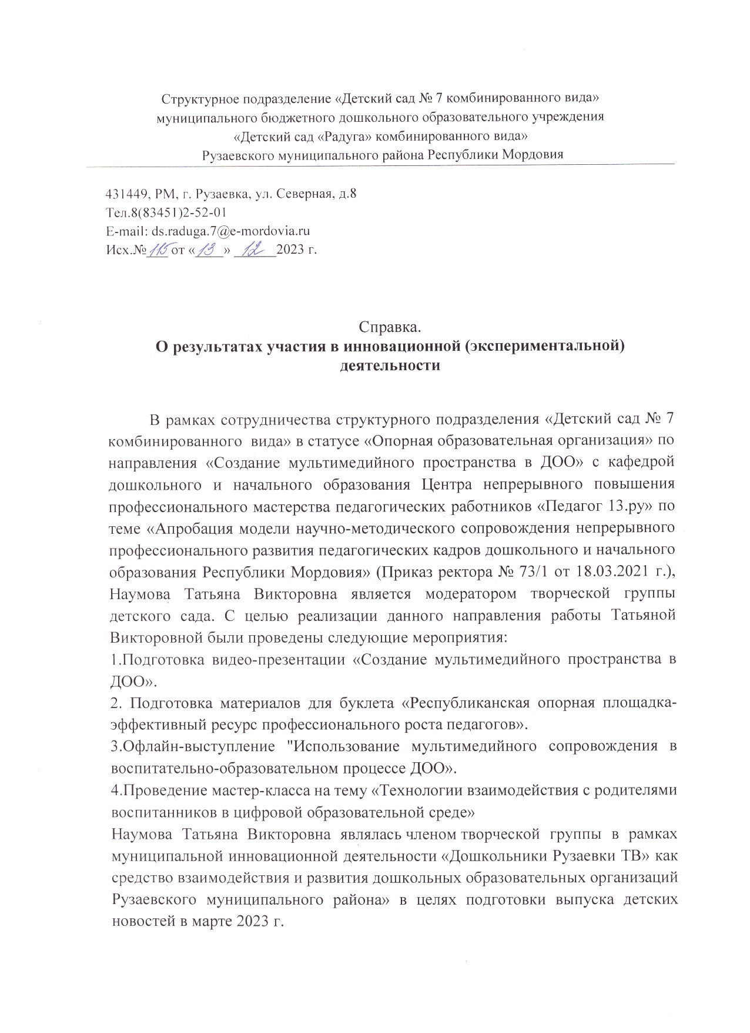
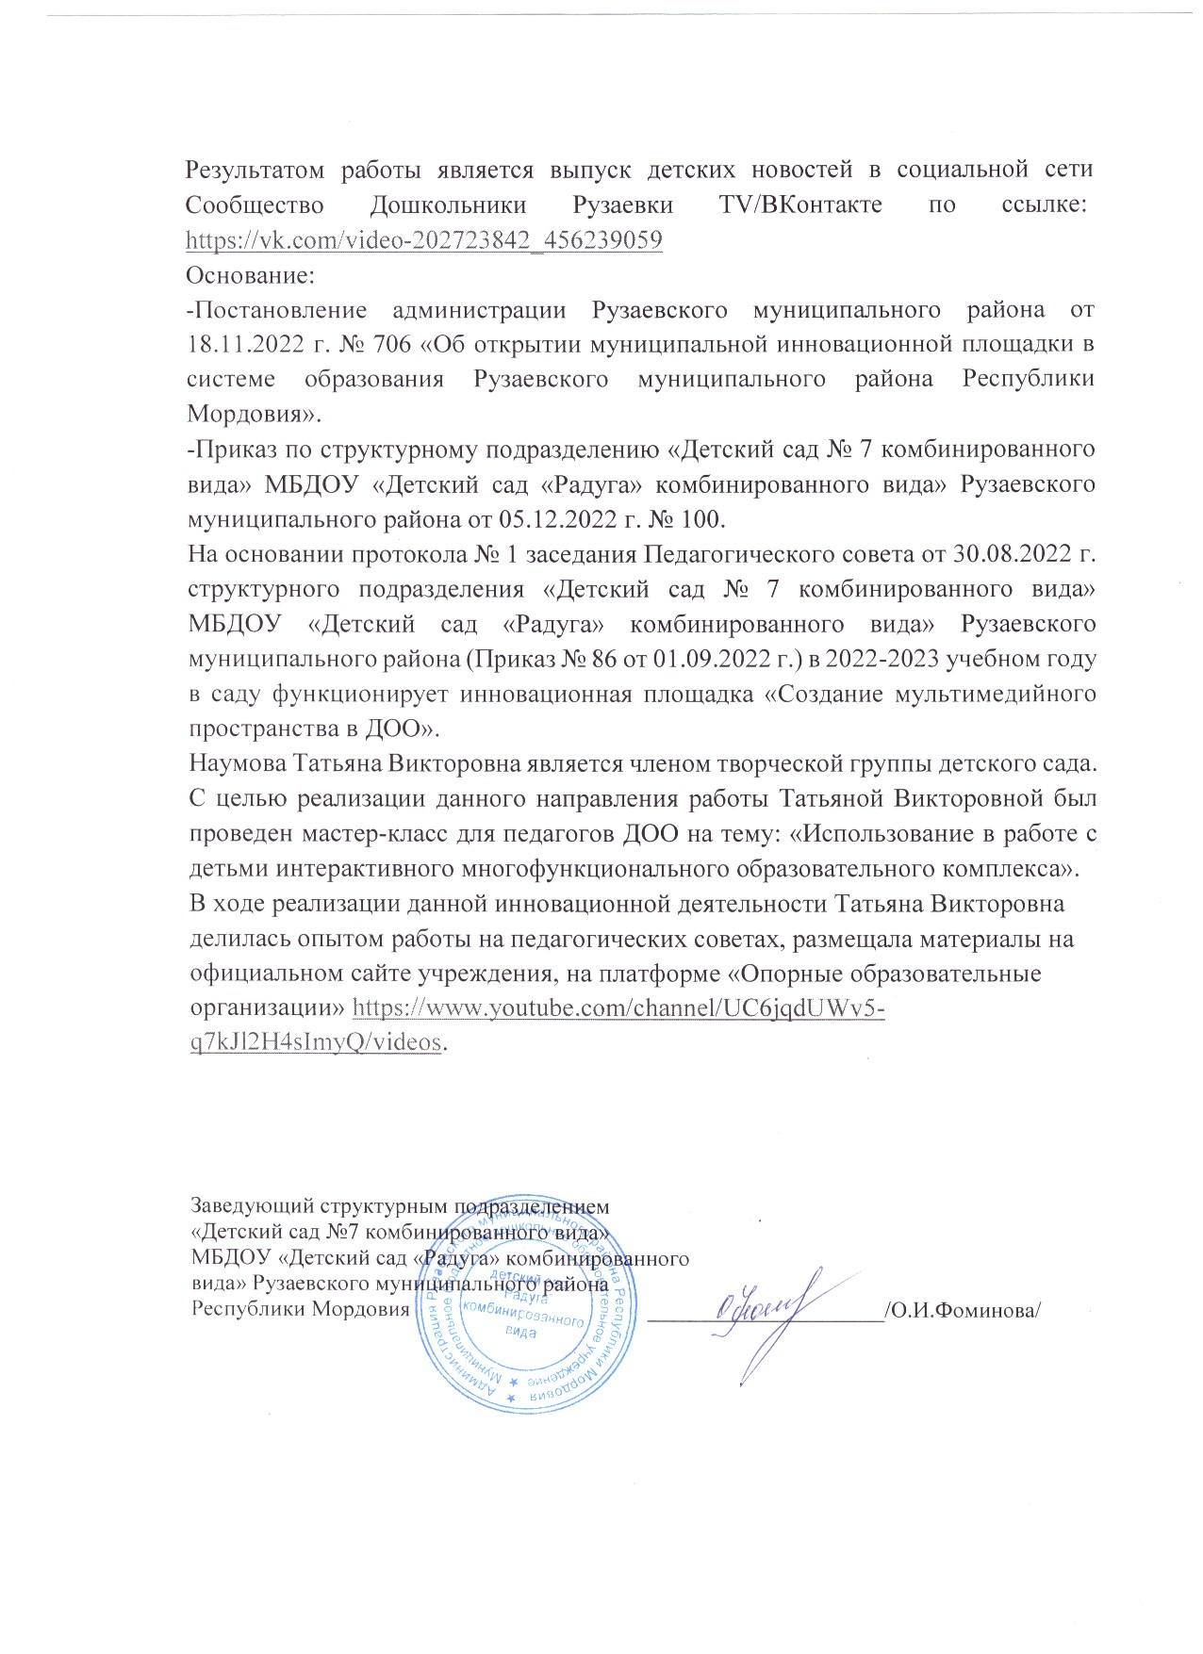

Slide 20
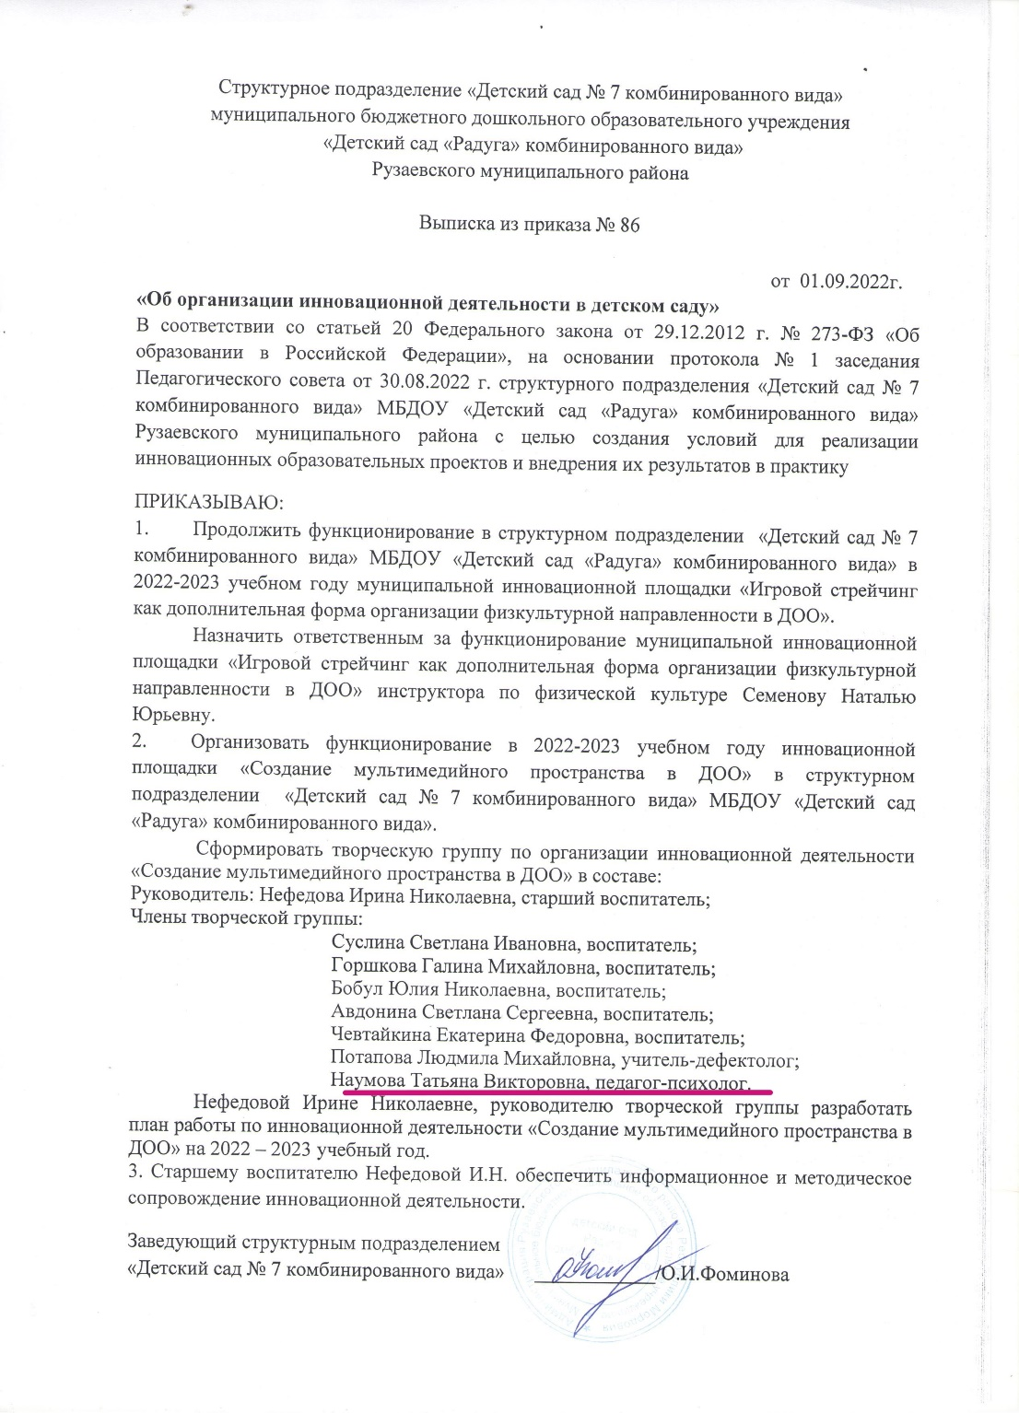
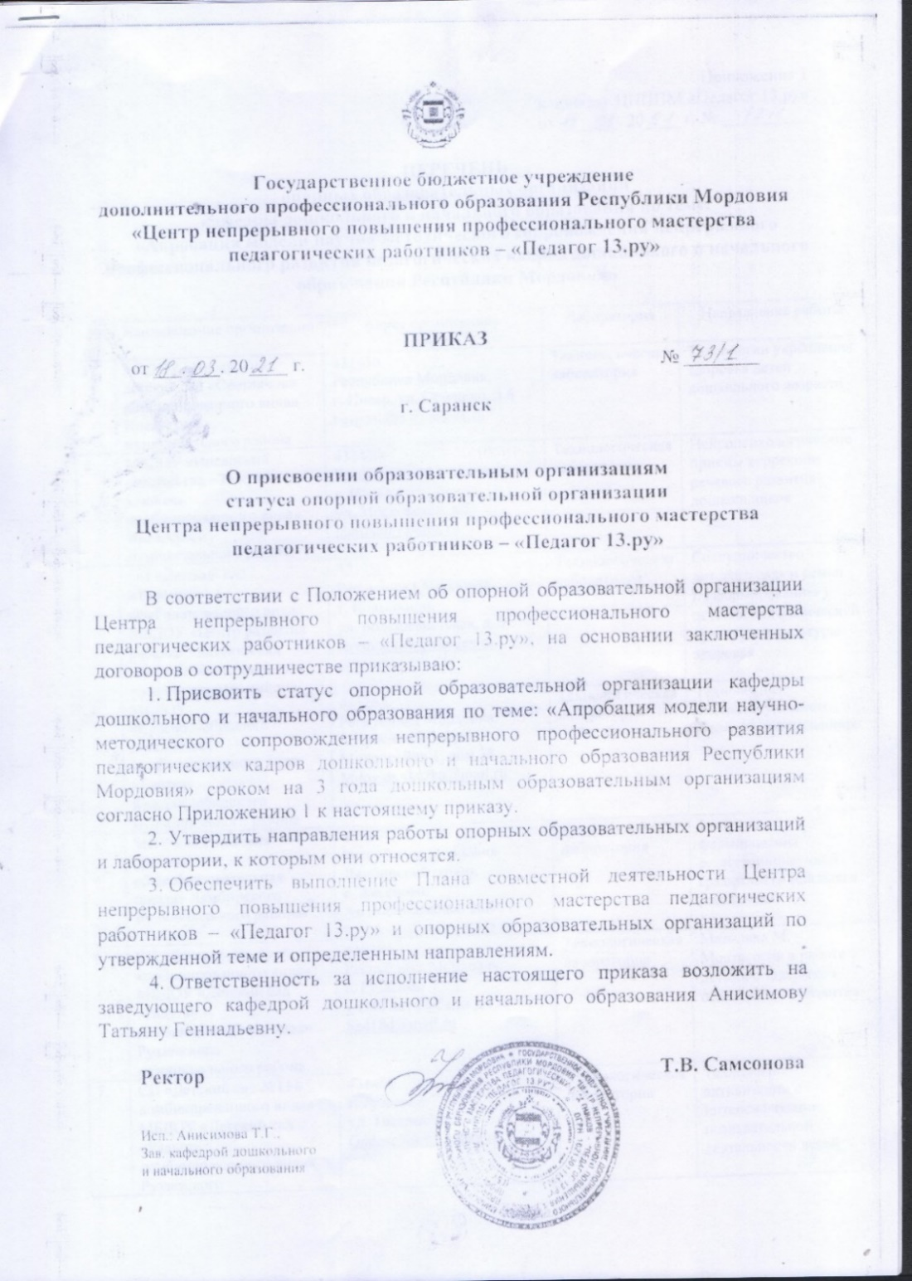

Slide 21
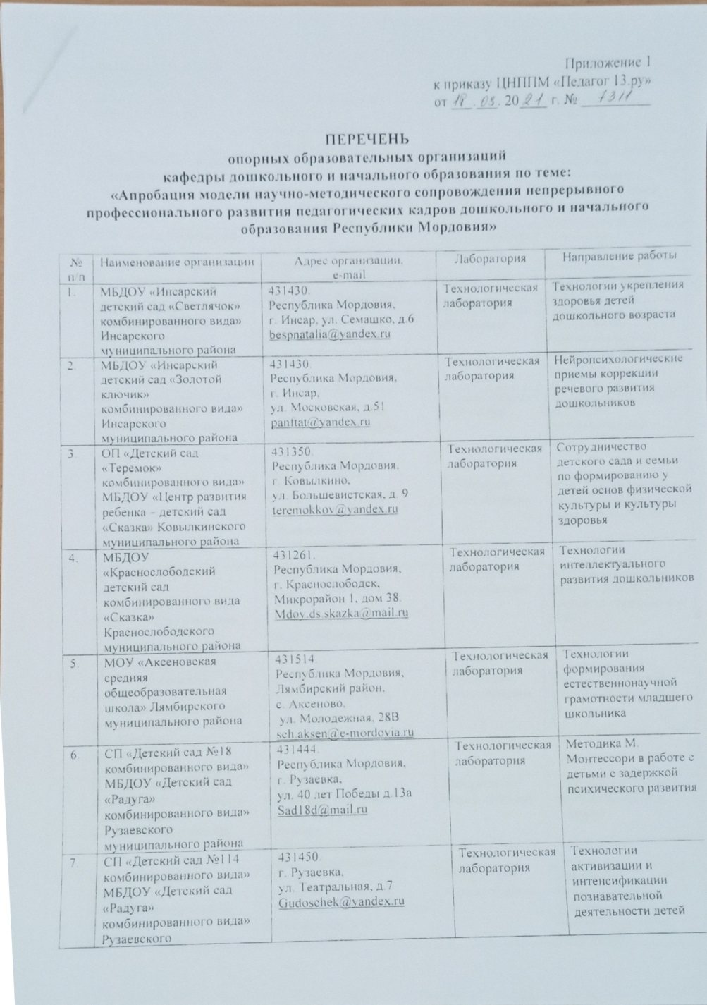
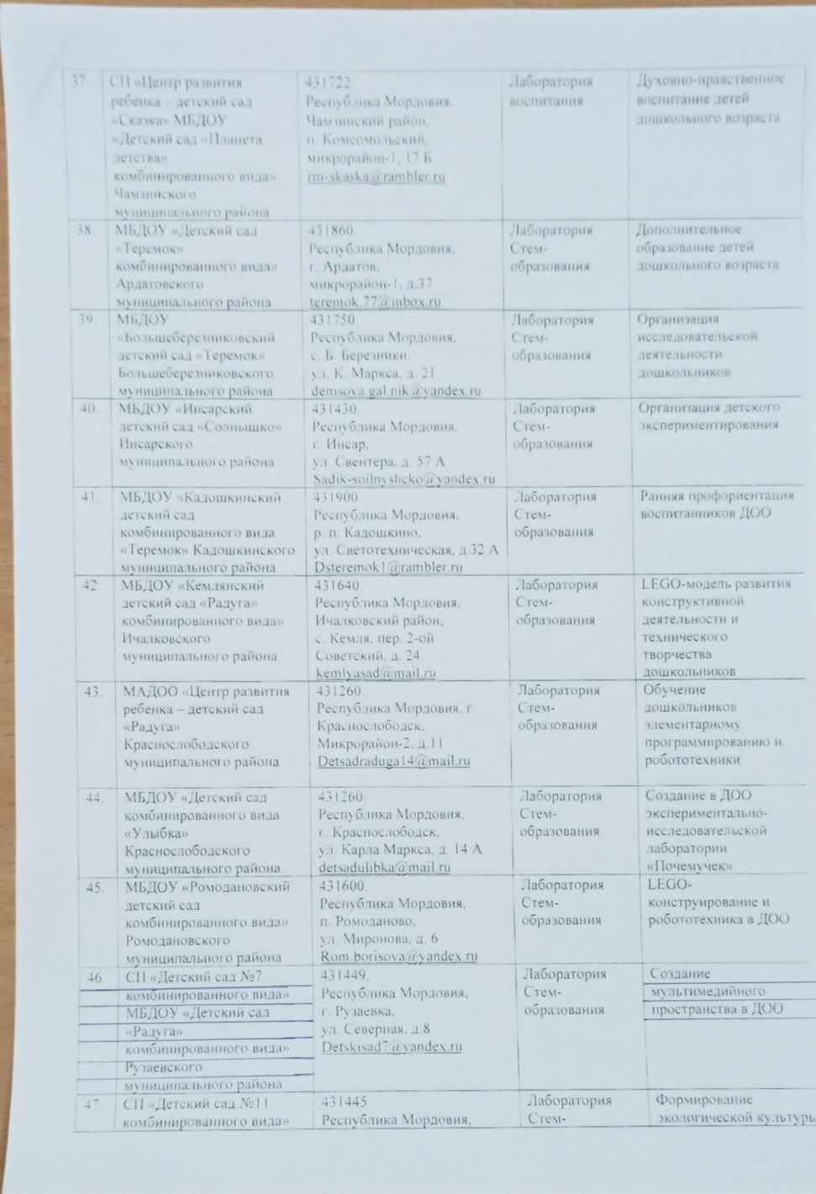

Slide 22
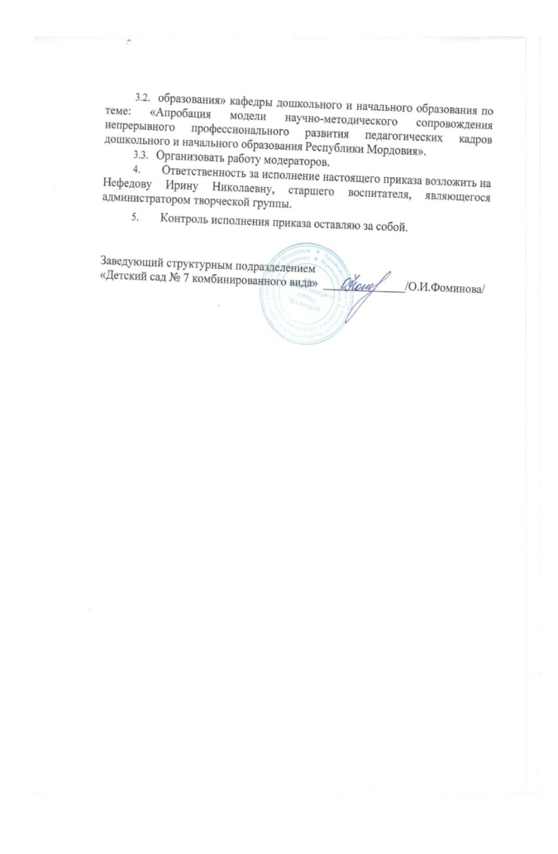

Slide 23
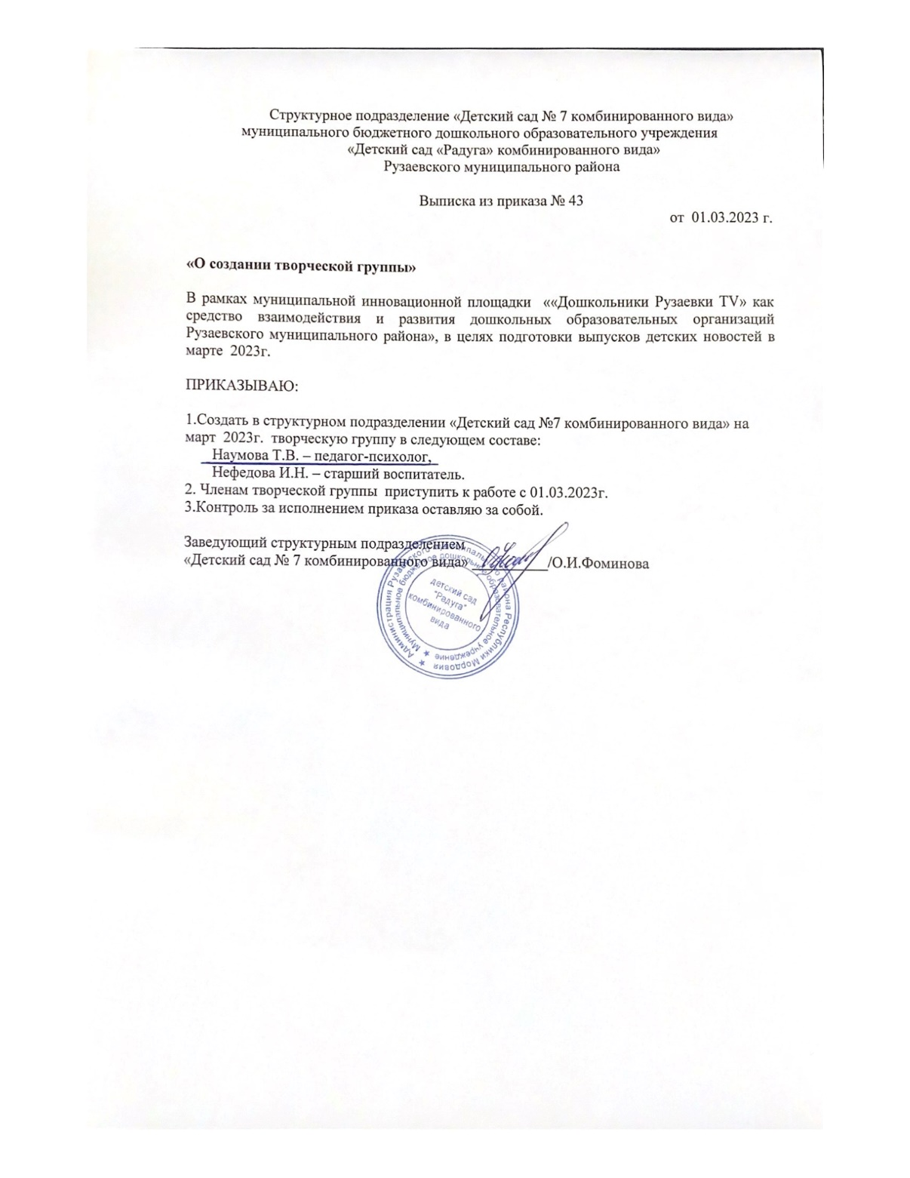
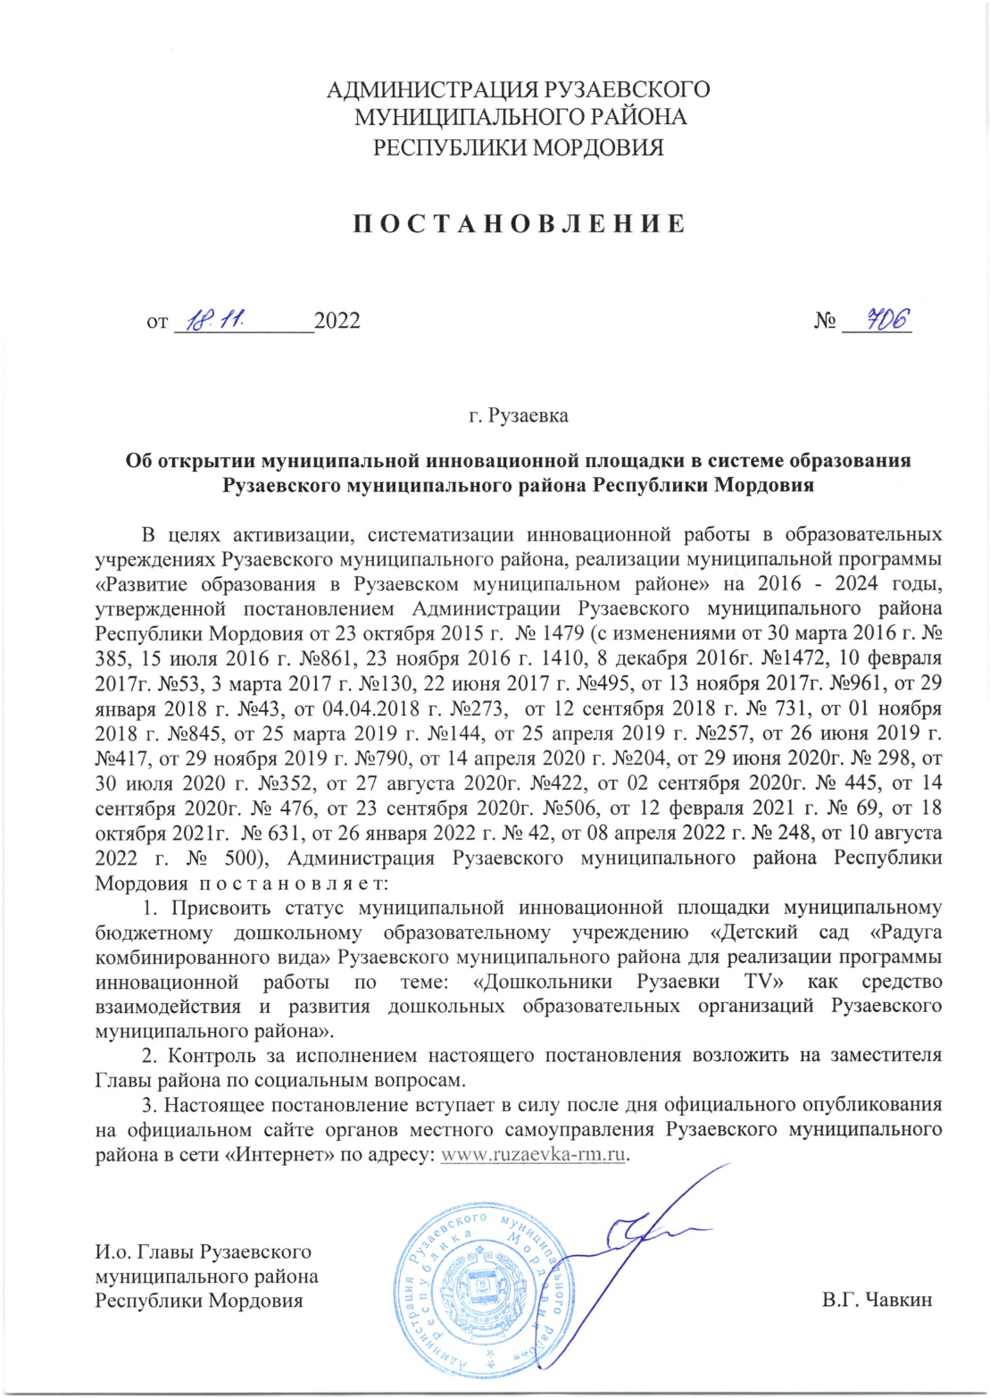

Slide 24
7. Позитивные результаты внеурочной деятельности Мероприятия в сети «Интернет»-2

Slide 25
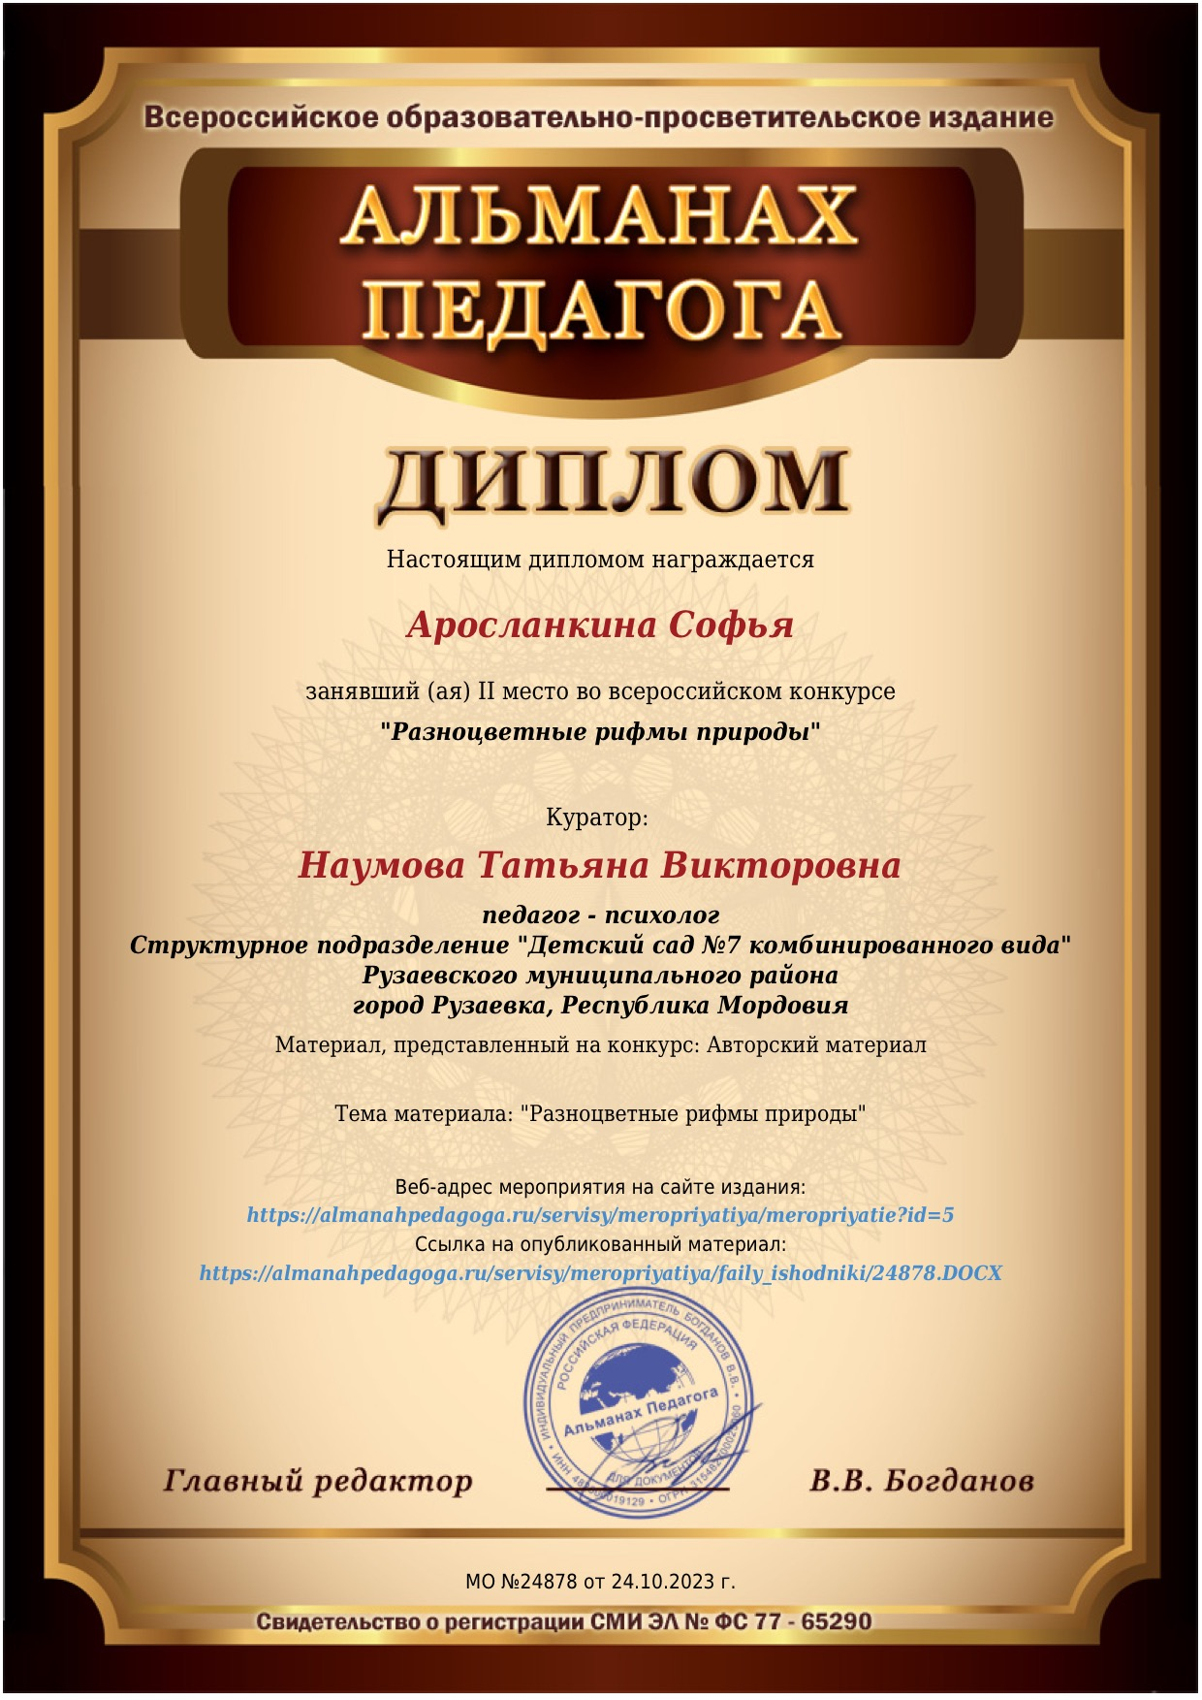

Slide 26
8. Наличие публикаций На порталах сети «Интернет» -1 Республиканский уровень - 1

Slide 27
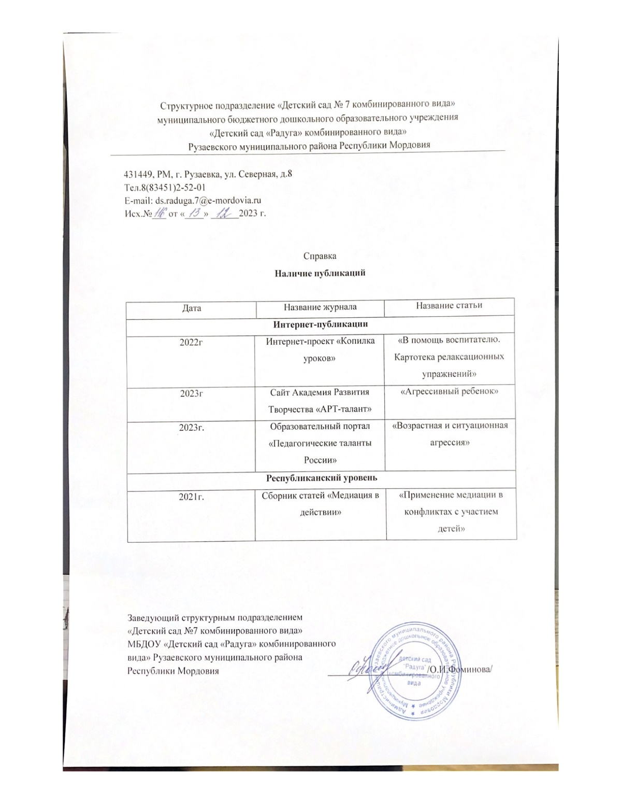

Slide 28
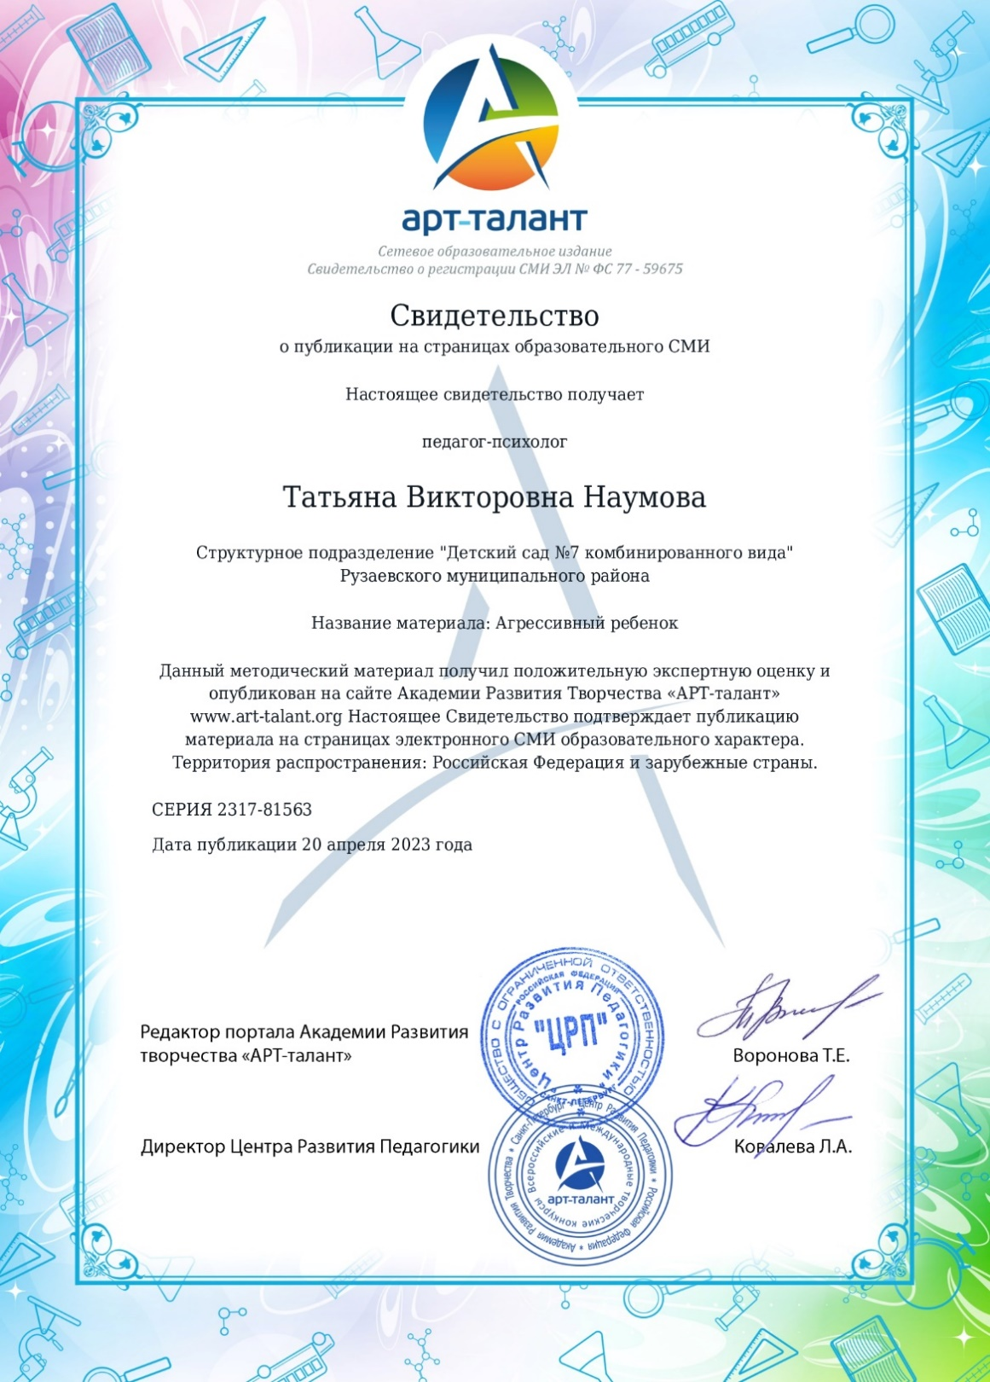
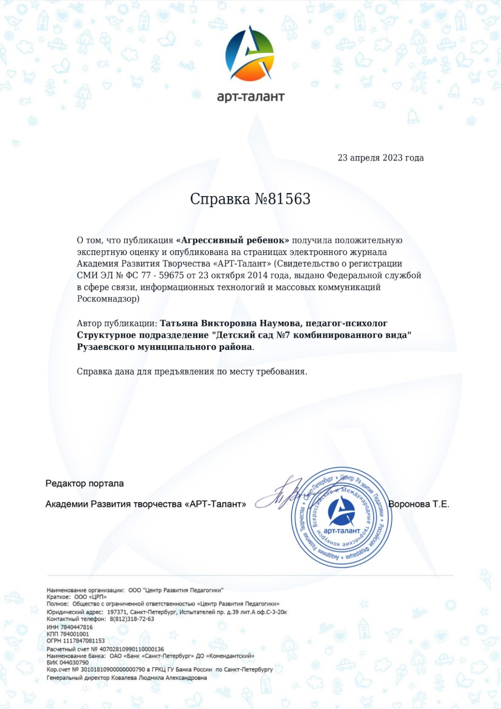

Slide 29
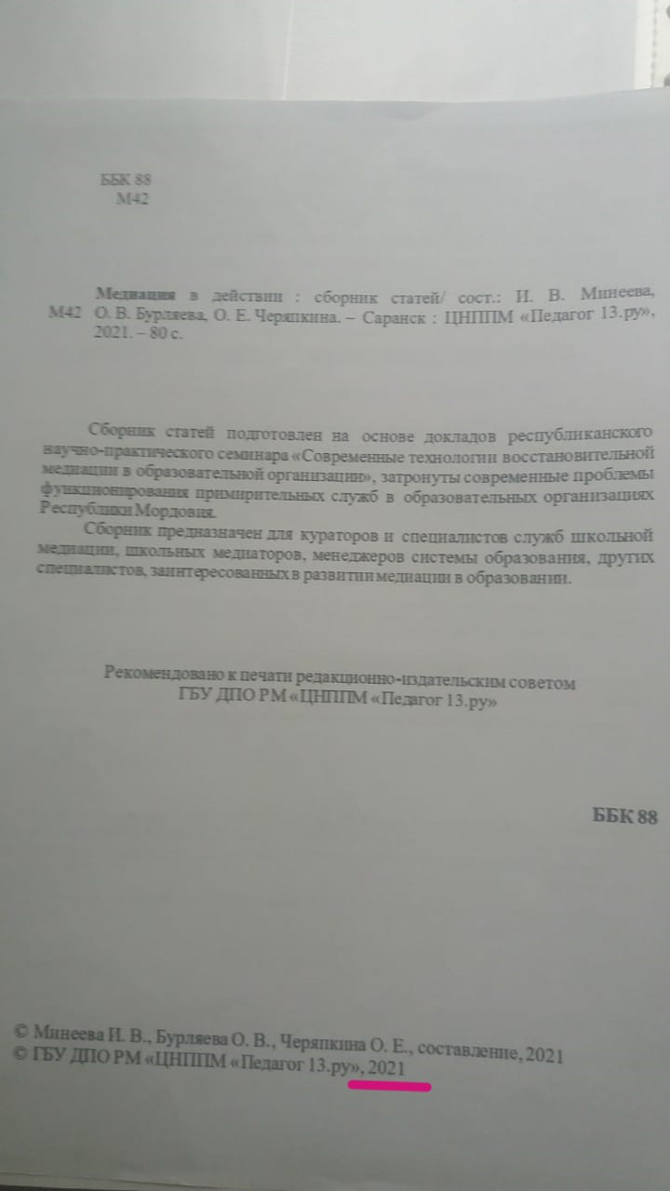
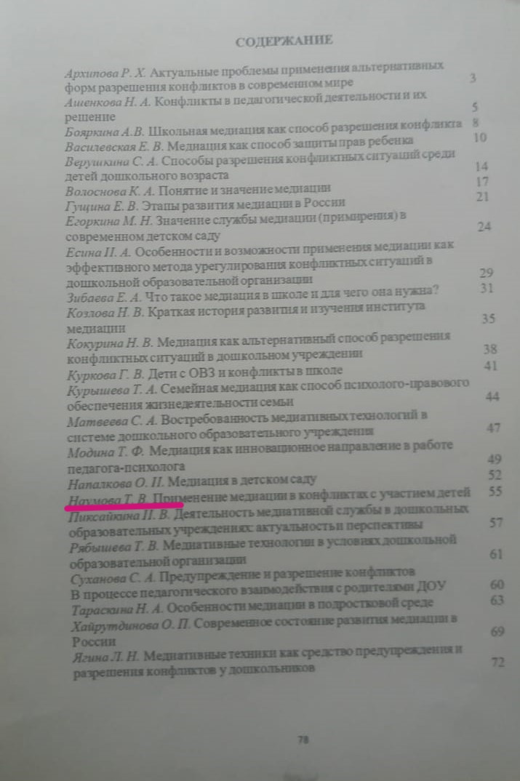

Slide 30
9. Наличие авторских программ, методических пособий, методических рекомендаций Интернет – 1

Slide 31
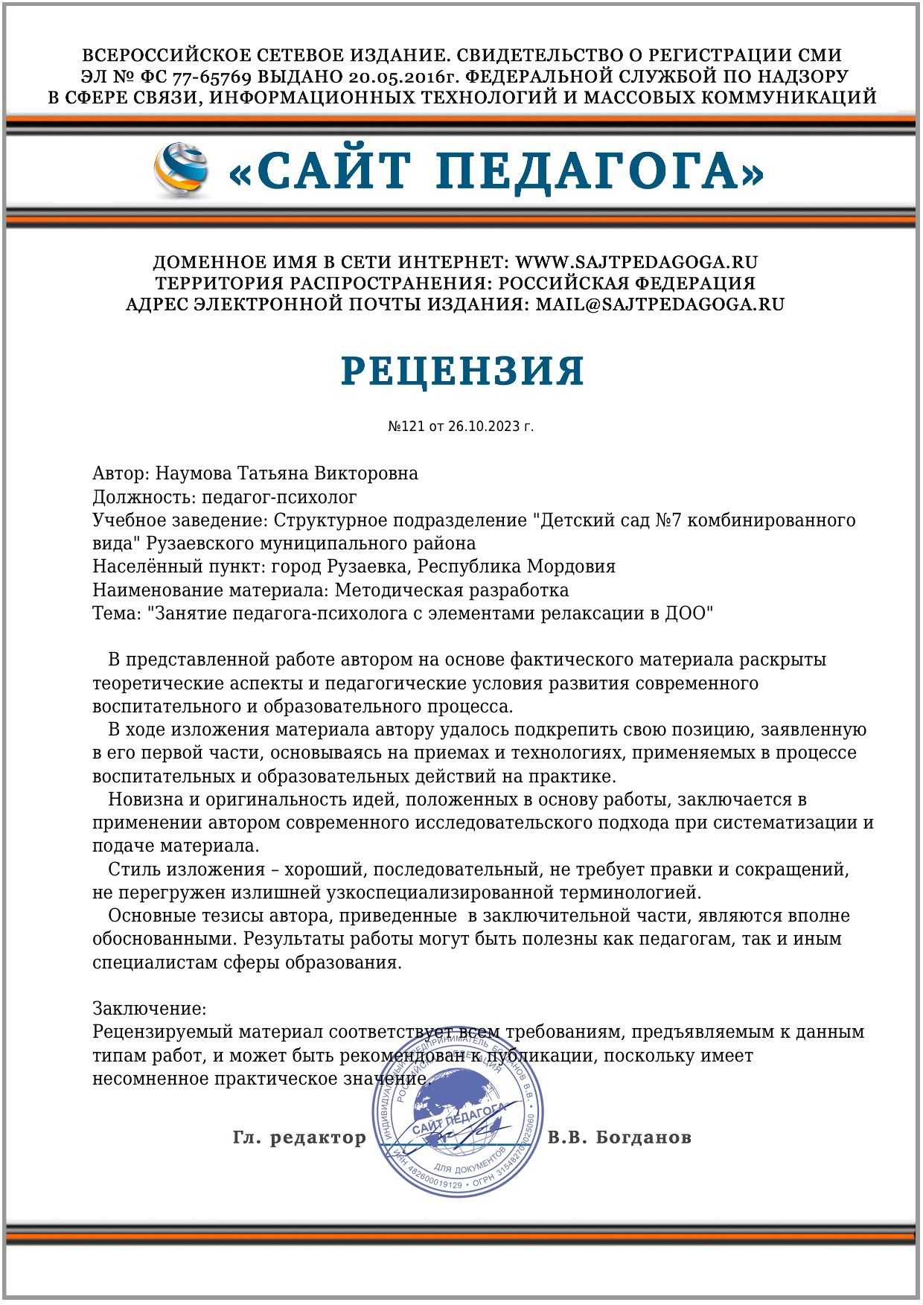

Slide 32
10. Выступления на заседаниях методических советов, научно – практических конференциях, педагогических чтениях, семинарах, секциях, форумах, радиопередачах (очно) Уровень образовательной организации - 2 Муниципальный уровень – 5 Республиканский уровень - 1

Slide 33
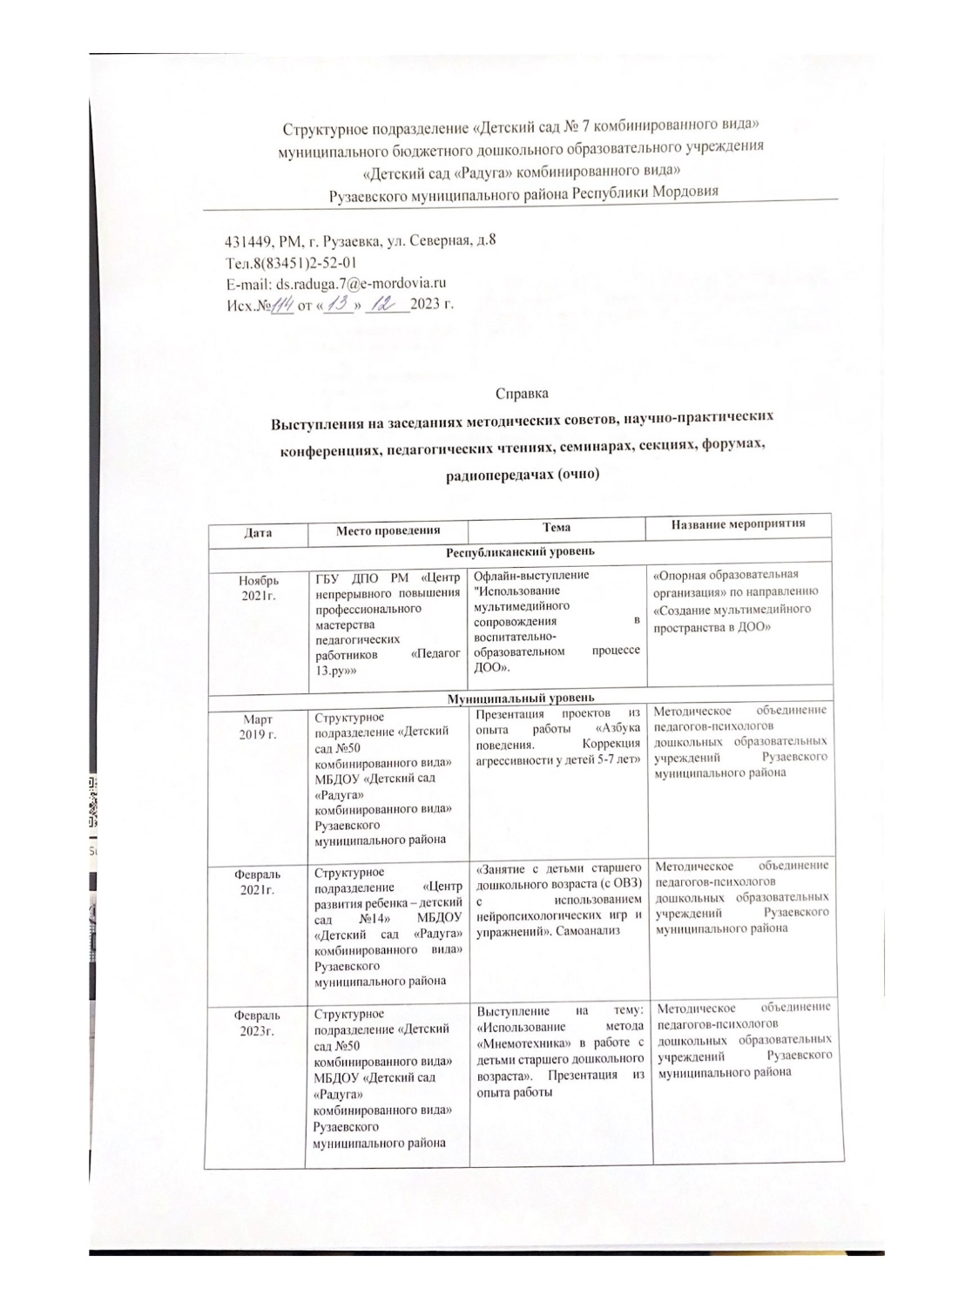
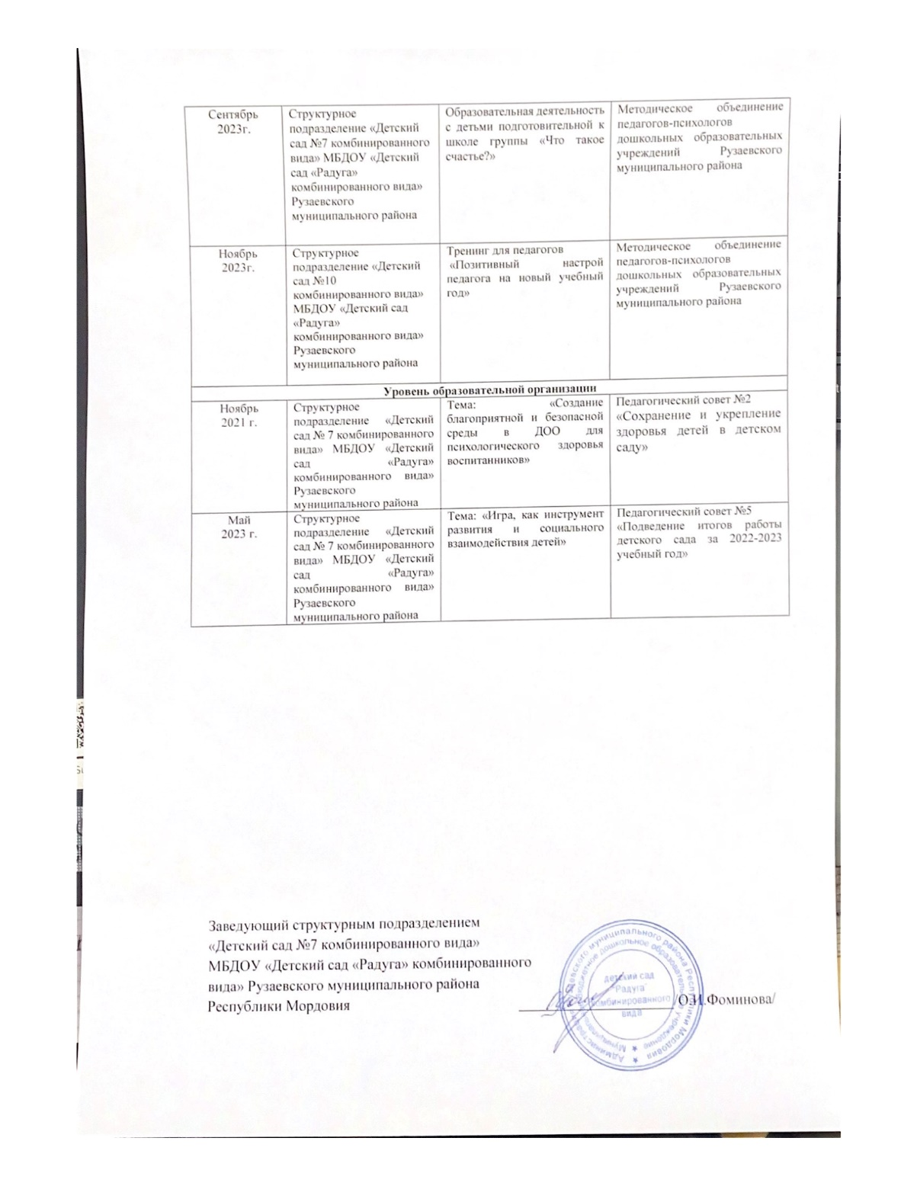
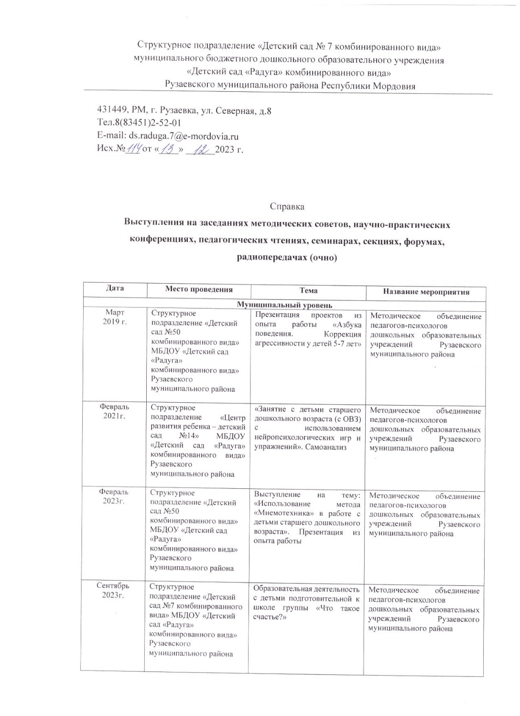
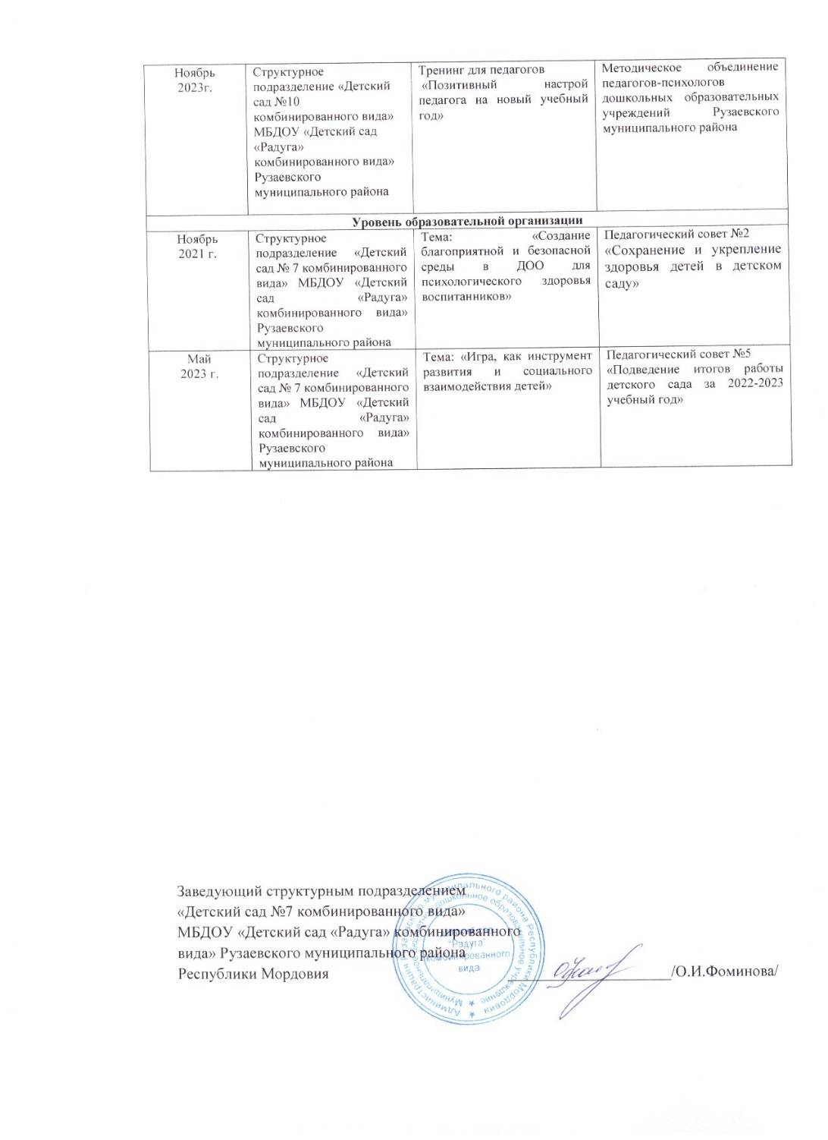

Slide 34
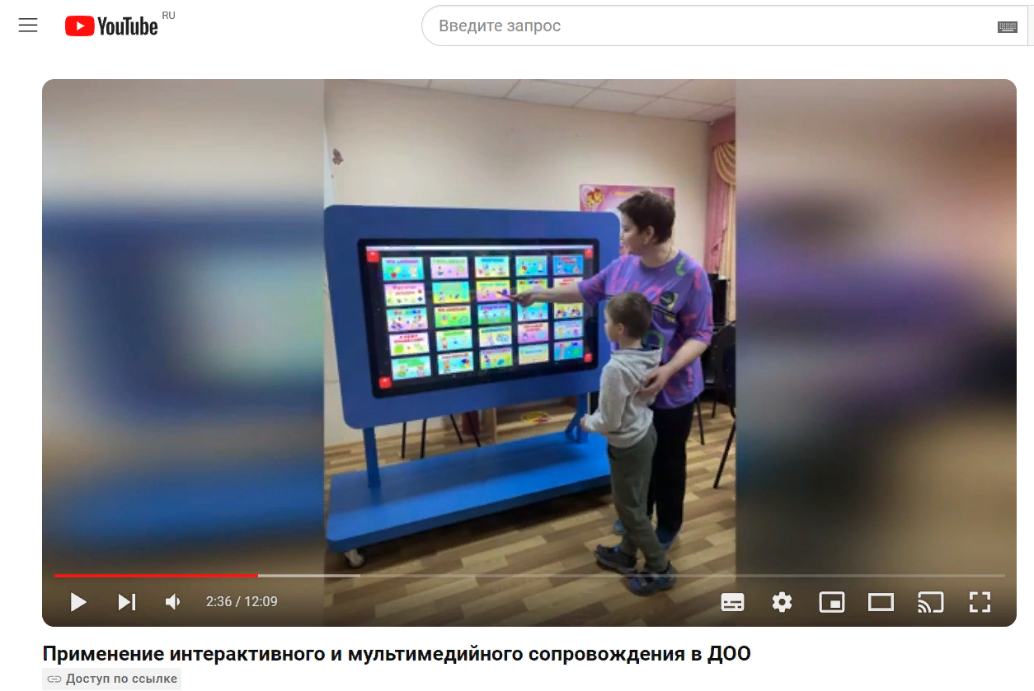

Slide 35
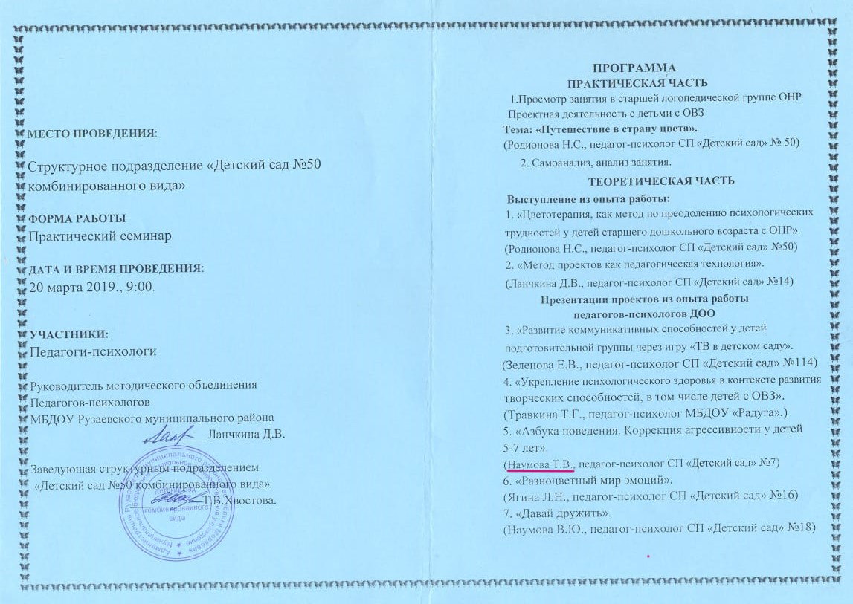

Slide 37
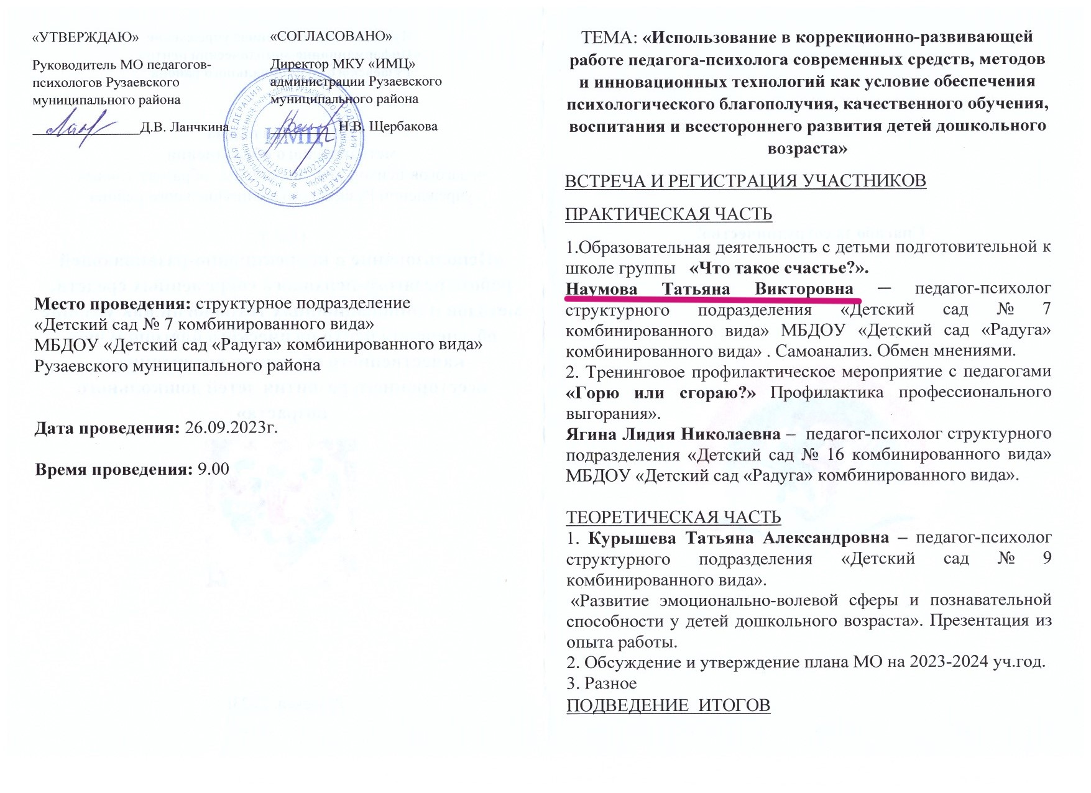

Slide 38
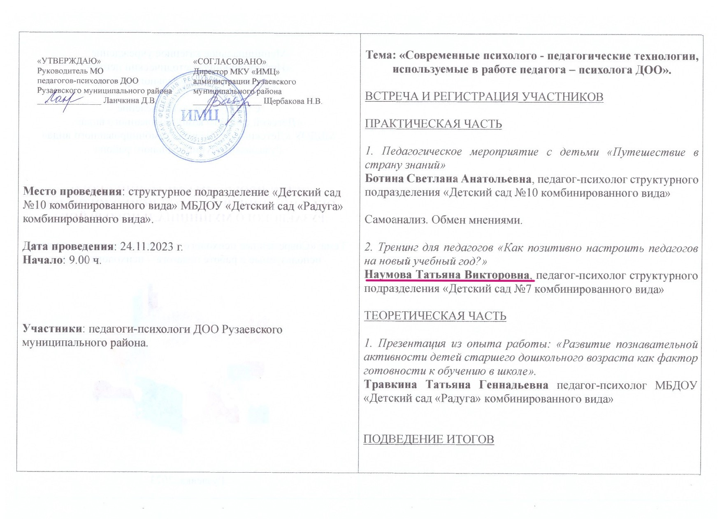

Slide 39
11. Проведение мастер – классов, открытых занятий, мероприятий (очно) Уровень образовательной организации – 2 Муниципальный уровень - 3

Slide 40
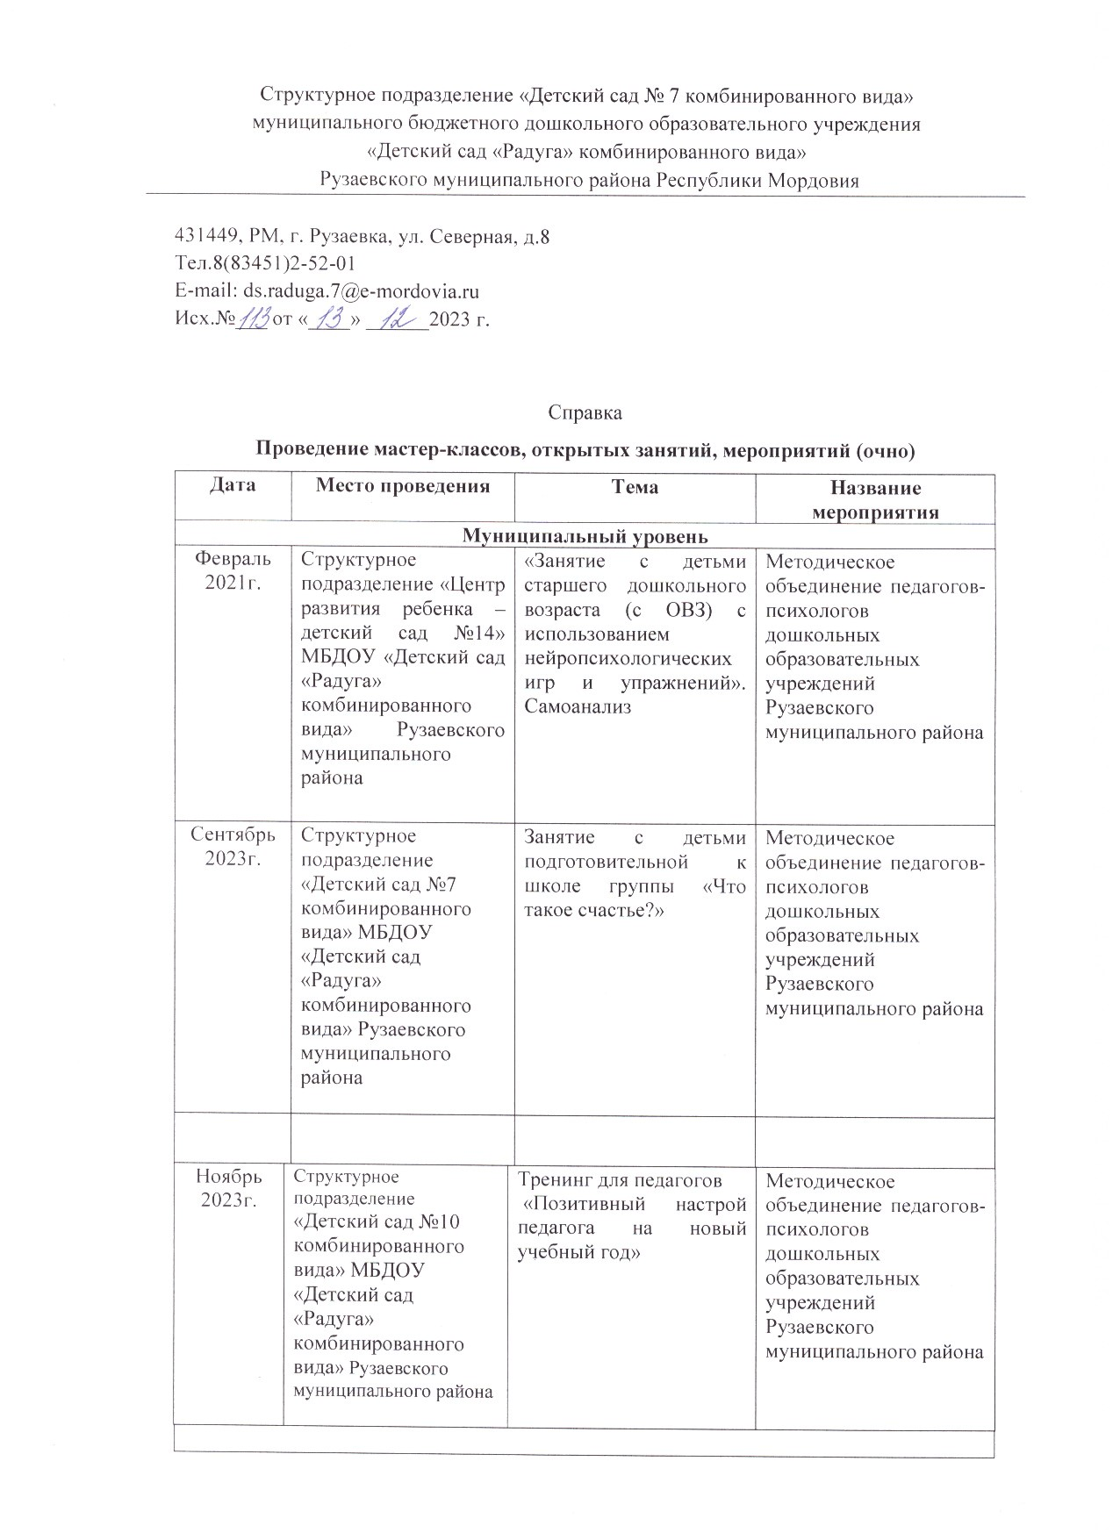
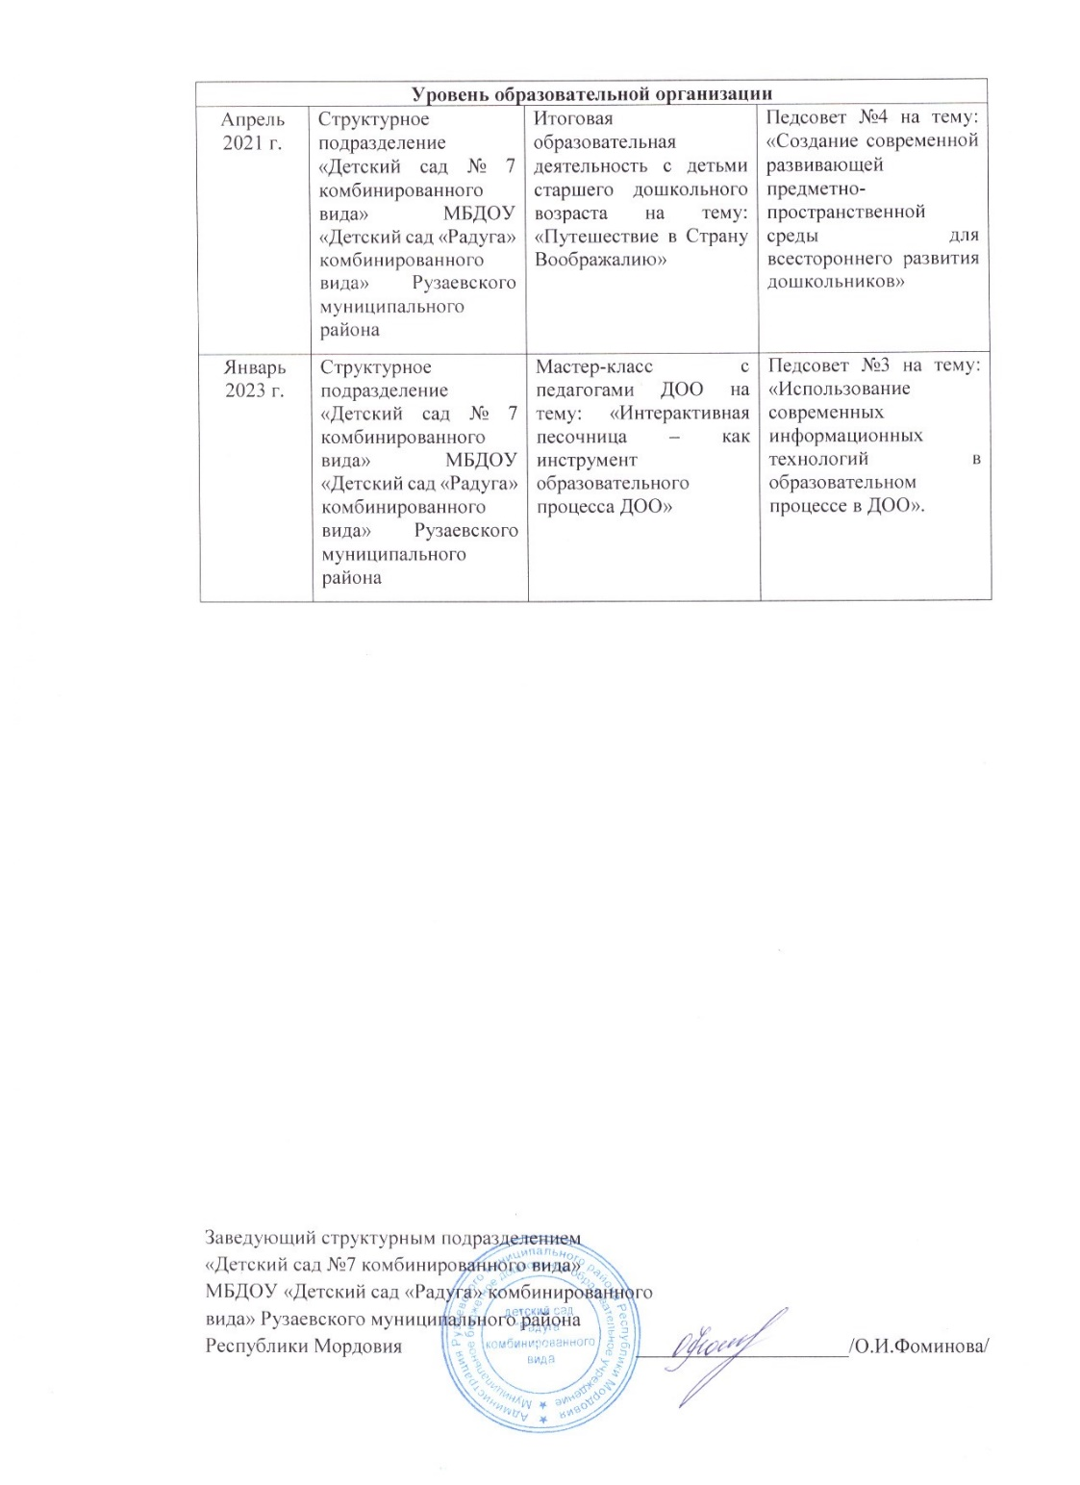

Slide 41
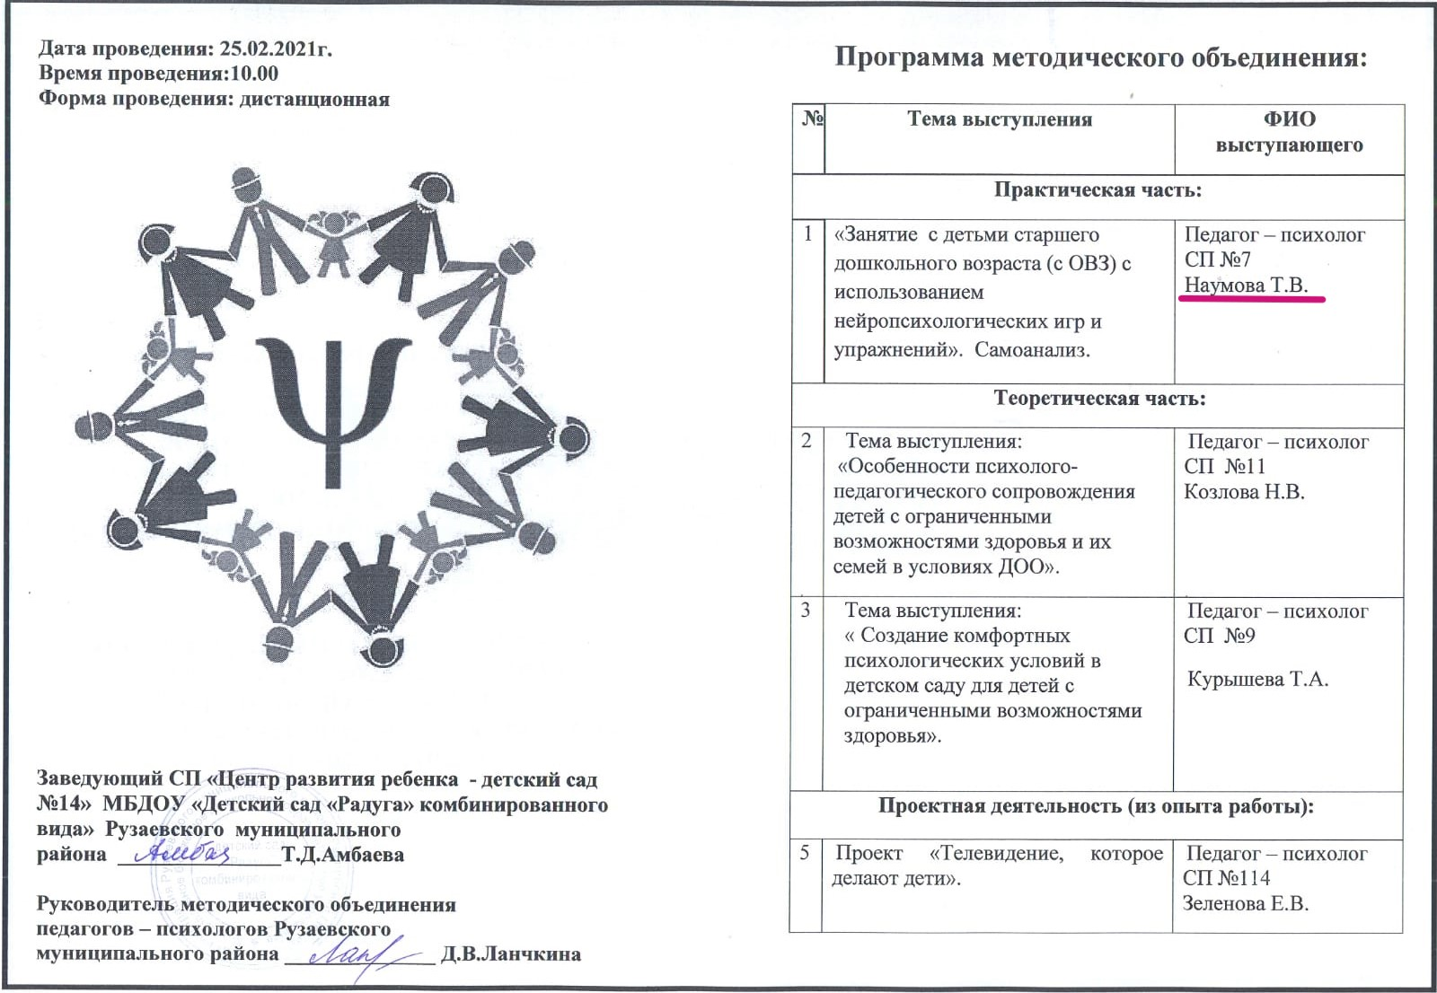
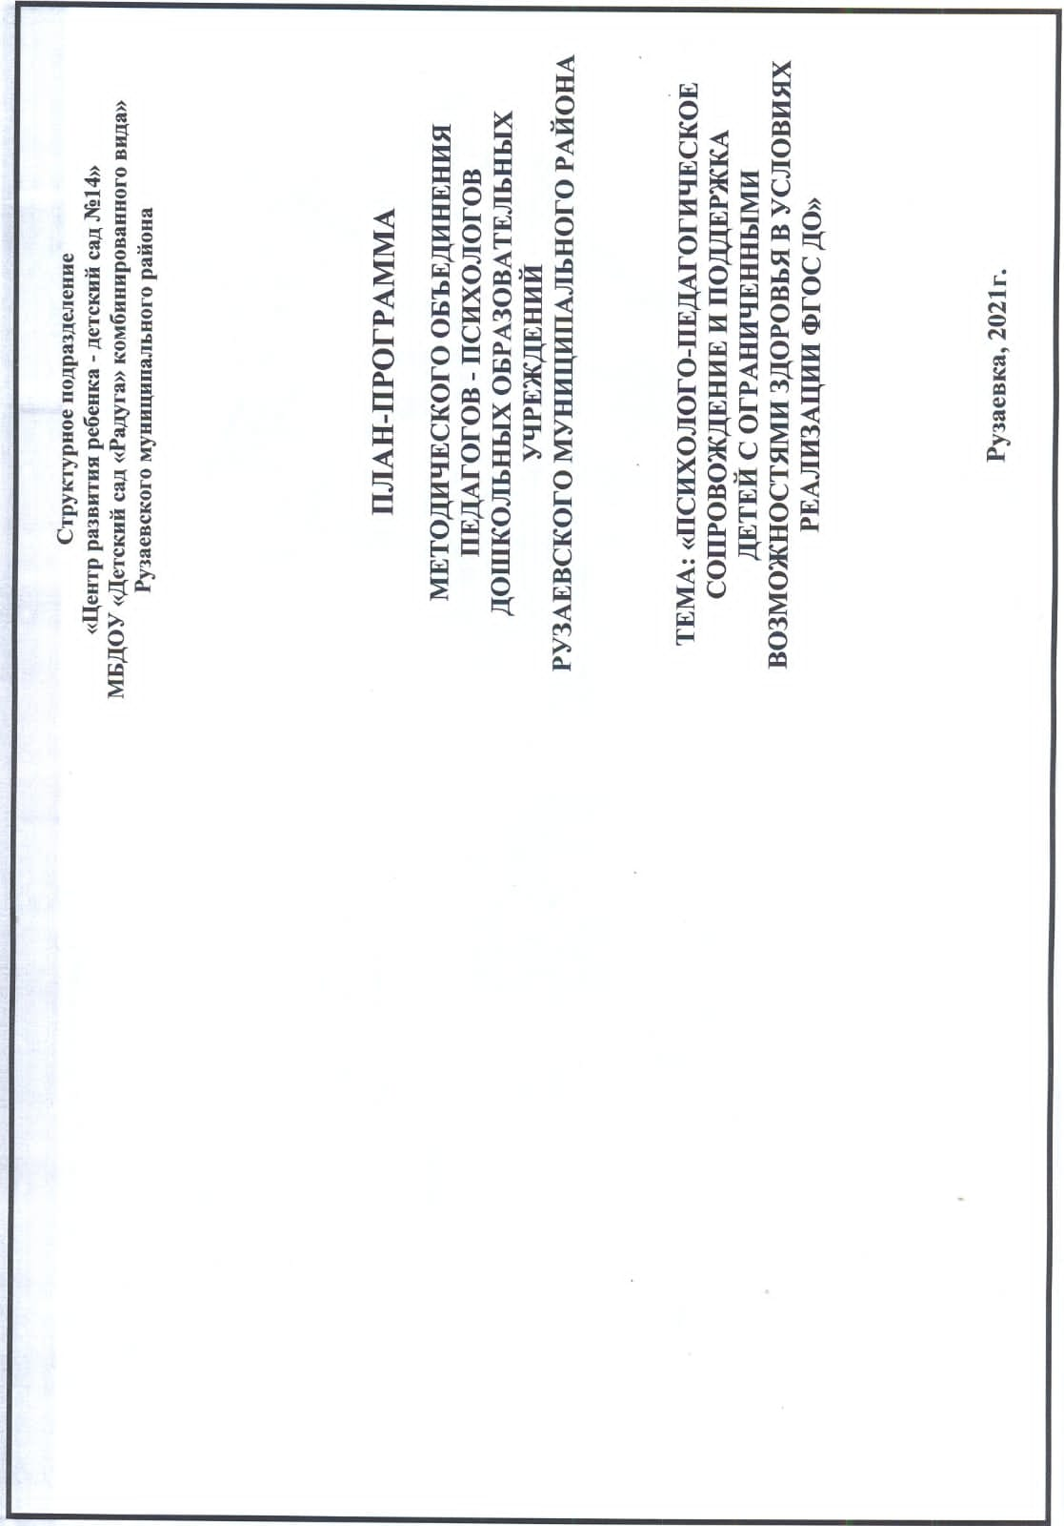

Slide 44
12. Экспертная деятельность Интернет - 1

Slide 46
13. Общественно – педагогическая активность педагога: участие в работе педагогических сообществ, комиссиях, в жюри конкурсов Интернет – 1 Муниципальный уровень – 3 Всероссийский уровень - 1

Slide 47
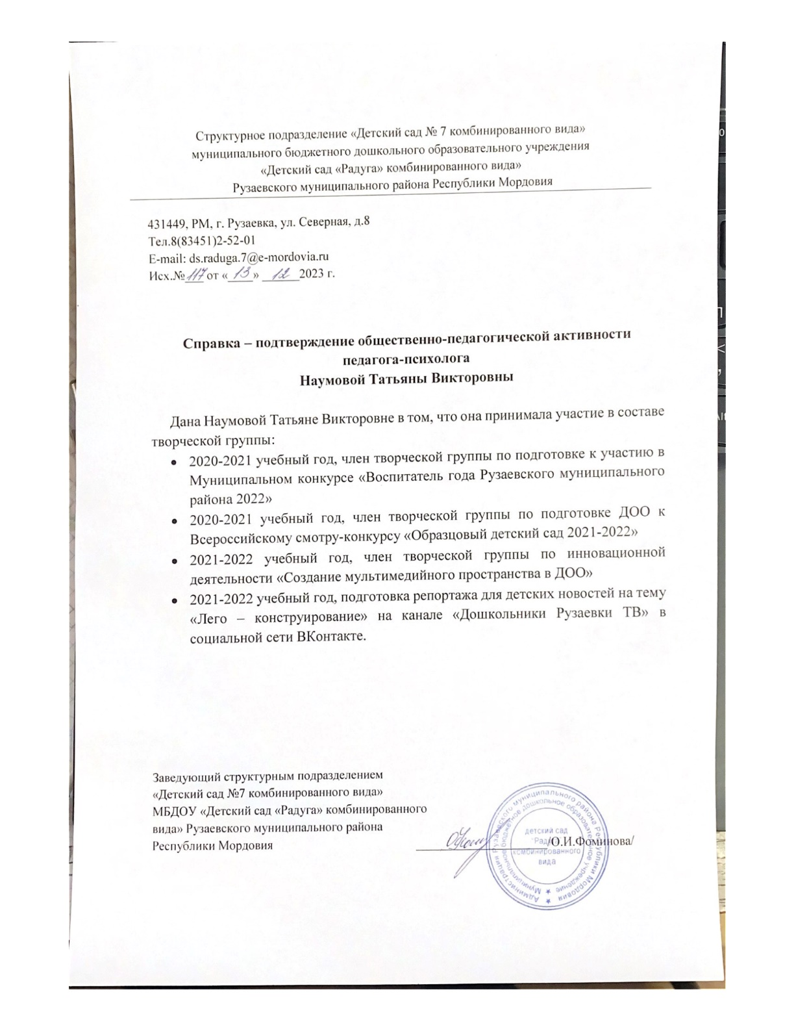

Slide 48
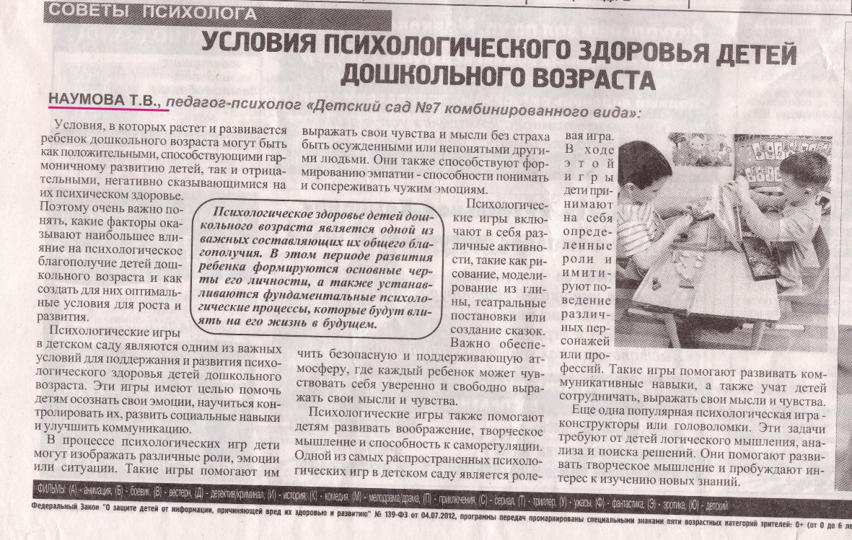

Slide 50
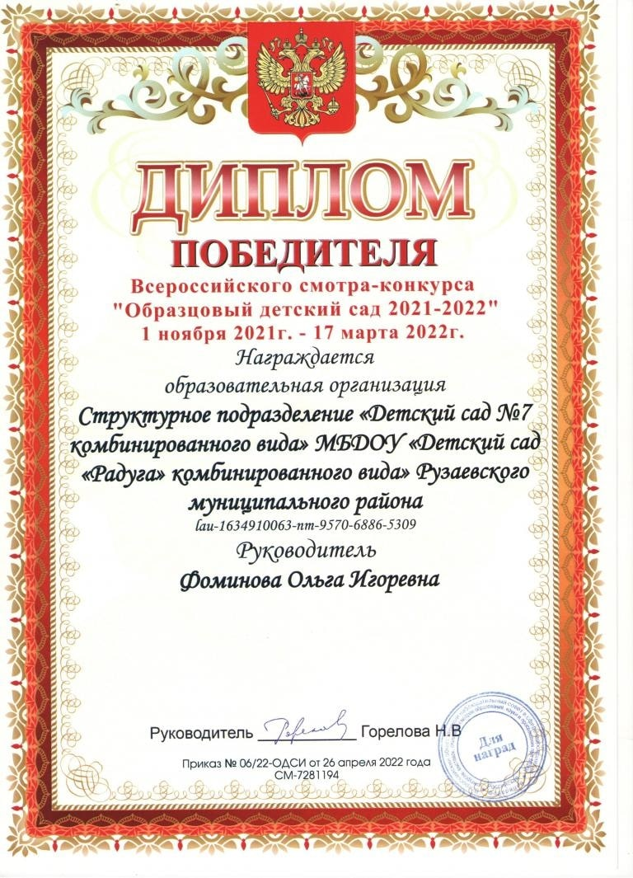

Slide 51
14. Участие педагога в профессиональных конкурсах На порталах сети «Интернет» - 1

Slide 52
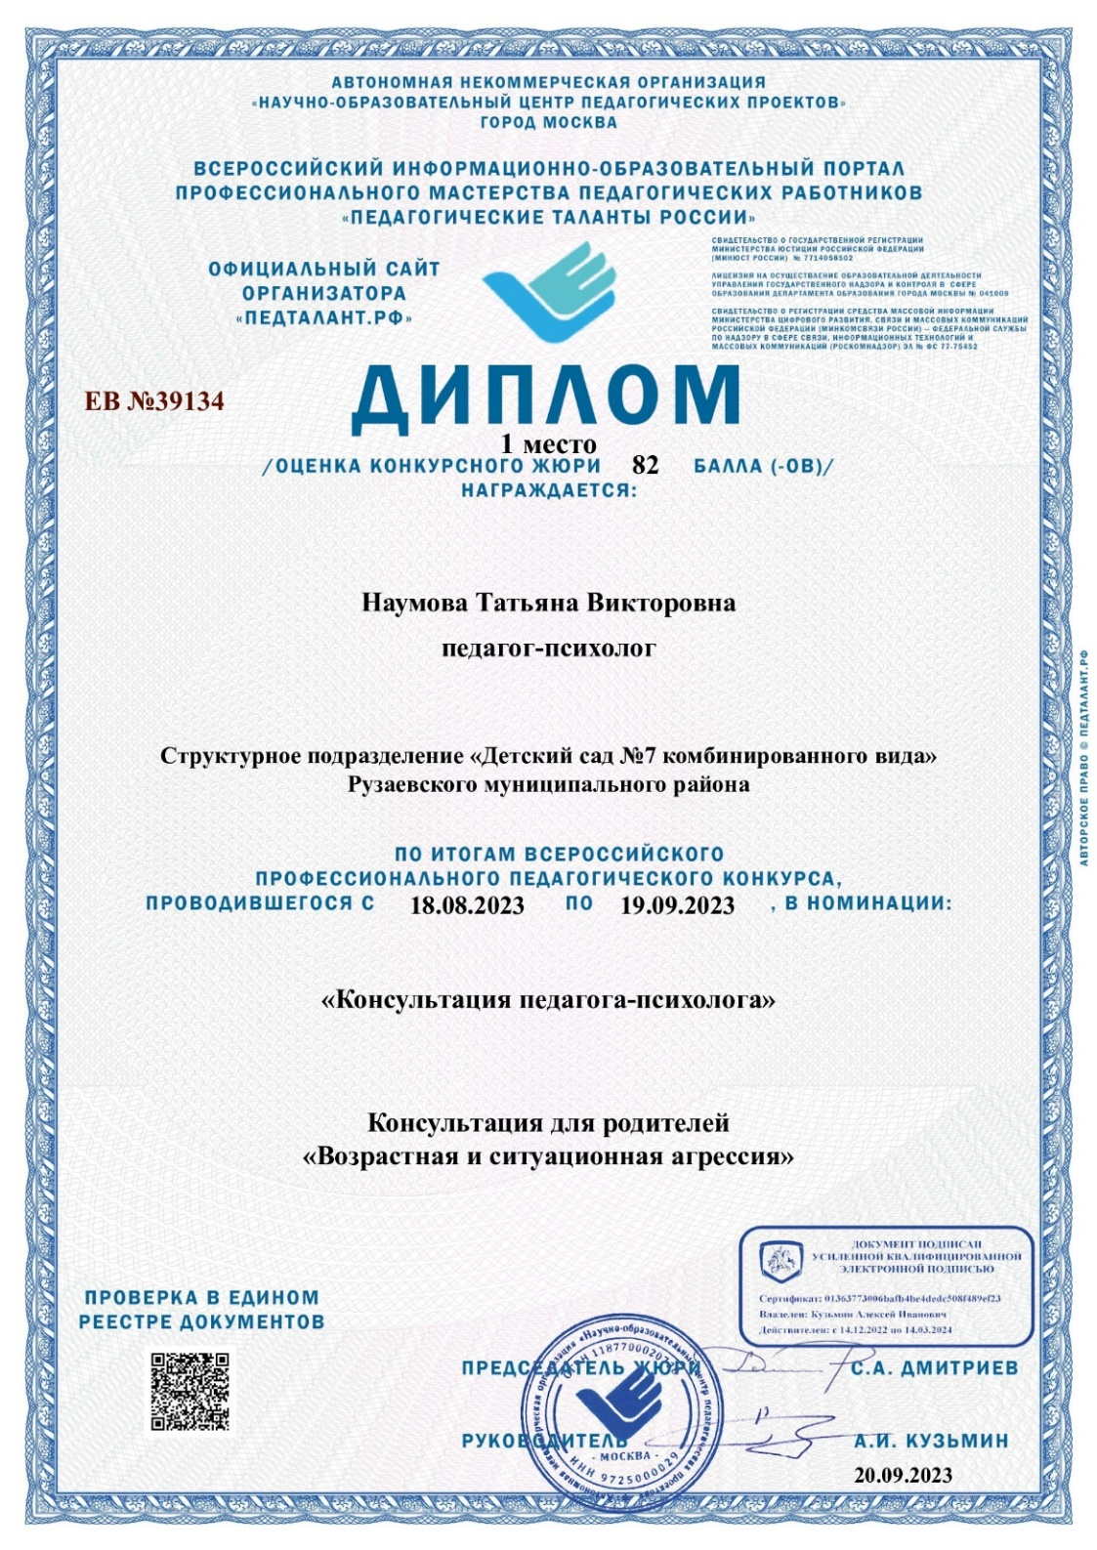

Slide 53
15. Награды и поощрения С сайтов и порталов сети «Интернет» – 1 Муниципальный уровень - 2

Slide 54
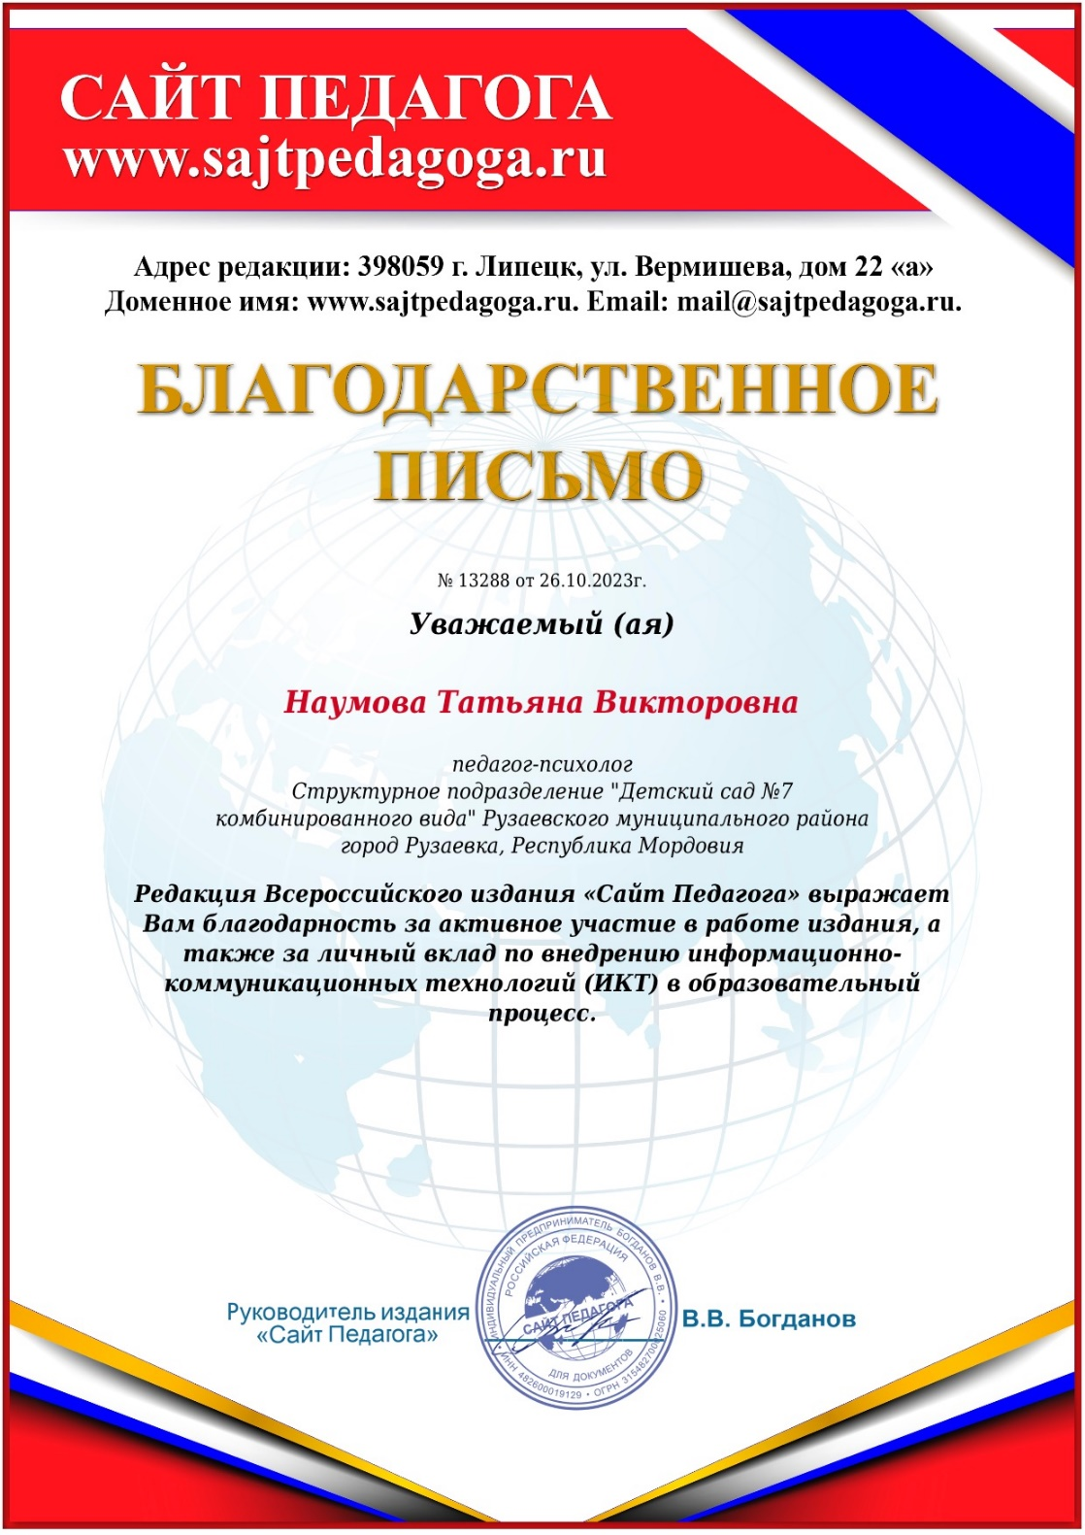
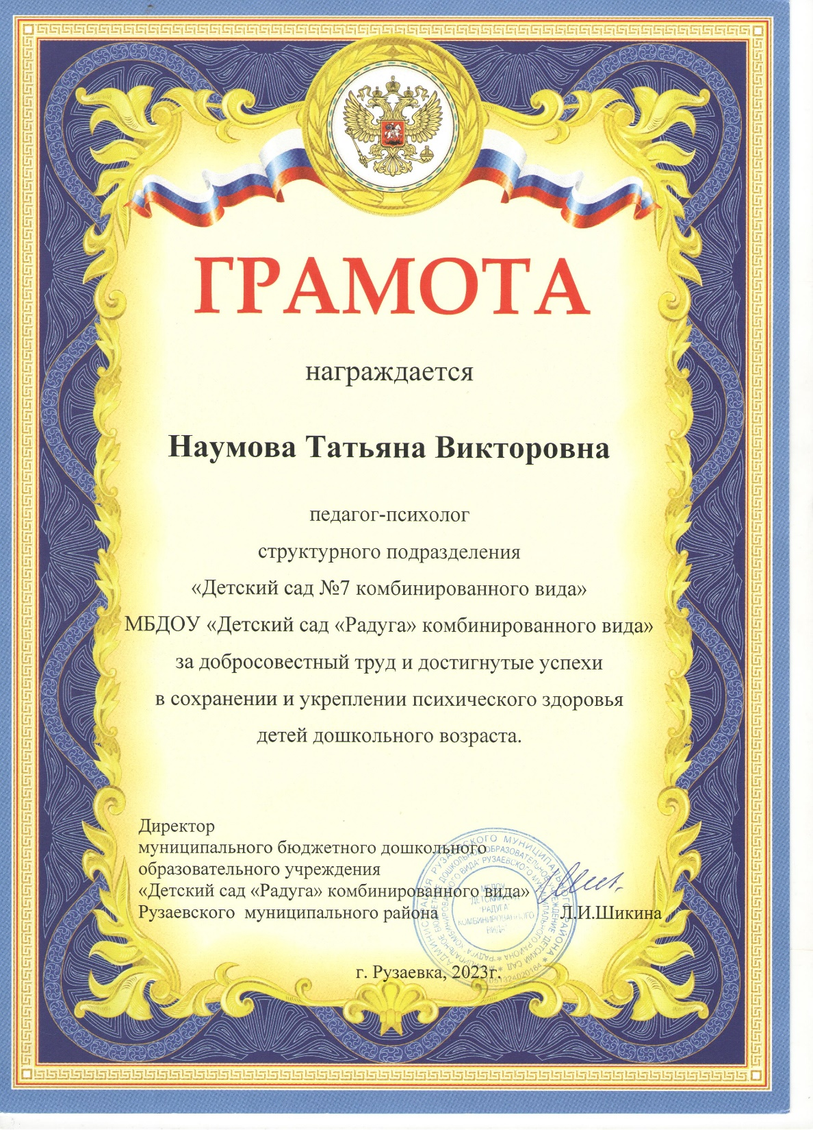

Slide 55
